Slide 2
RELATÓRIO DE ATIVIDADES
1º QUADRIMESTRE/2023
JANEIRO – ABRIL 2023

Slide 3
Diretoria Executiva
Janeiro – abril 2023
Presidente: Ivoliciano Leonarchik
1 ª Vice-presidente: Cleide Terezinha dos Santos Messias
2º Vice-presidente: Odileno Garcia Toledo
1ª Diretor Administrativo: Fabio de Melo
2º Diretor Administrativo: Cargo vago
1º Diretora Financeira: Gislaine Galvão Inácio
2ª Diretora Financeira: Cargo vago
1º Diretor de Relações Institucionais e Parlamentares: Jonas Welter
2º Diretor de Relações Institucionais e Parlamentares: Cargo vago

Slide 4
Diretoria Executiva
Janeiro – abril 2023
1ª Diretora da Macrorregião Leste: Emanuelle de Matos
2ª Diretora da Macrorregião Leste: Marilda Stadikowski Pillissari
1º Diretor da Macrorregião Oeste: Cargo vago
2º Diretor da Macrorregião Oeste: Cargo vago
1ª Diretora da Macrorregião Norte: Márcia Regina Rossi
2ª Diretora da Macrorregião Norte: Cargo vago
1ª Diretora da Macrorregião Noroeste: Rosângela Guandalin
2ª Diretora da Macrorregião Noroeste: Cargo vago

Slide 5
Conselho Fiscal
Janeiro – abril 2023
Titulares:
Priscila Aparecida Lunardon Godoy Cavenaghi
Wanderson de Oliveira
Amalia Cristina Alves
Suplentes:
André Luiz Campitelli
Melissa Lair Trevizan Gentilin
Bruna Cristina Markevicz

Slide 6
Conselho Consultivo
Janeiro – abril 2023
Presidentes de CRESEMS:
1ª Região de Saúde: Gabriel Modesto de Oliveira
2ª Região de Saúde: Adriane da Silva Jorge de Carvalho
3ª Região de Saúde: Maria Lídia Kravutschke
4ª Região de Saúde: Lorena Aparecida Soares
5ª Região de Saúde: Marcelo Hohl Mazurechen
6ª Região de Saúde: Daiane Metka Ribeiro
7ª Região de Saúde: Vinicius Tourinho
8ª Região de Saúde: Leandro Legramanti
9ª Região de Saúde: Fábio de Melo
10ª Região de Saúde: Cleide Terezinha dos Santos Messias
11ª Região de Saúde: Sara Caroline Beltrame Peres

Slide 7
Conselho Consultivo
Janeiro – abril 2023
Presidentes de CRESEMS
12ª Região de Saúde: Alethéia Patrícia Bush
13ª Região de Saúde: Vera Lúcia Garcia Baptista
14ª Região de Saúde: Andréia Martins de Souza Vilar
15ª Região de Saúde: Márcia Dal Pozzo Gonzaga
16ª Região de Saúde: Marcos Piva
17ª Região de Saúde: Diego Eduardo Favero
18ª Região de Saúde: Emanuele Antonia Chede Subtil
19ª Região de Saúde: Odair de Oliveira
20ª Região de Saúde: Marciane Maria Specht
21ª Região de Saúde: Anderson Cato
22ª Região de Saúde: Claudinei Batista de Jesus

Slide 8
Equipe Técnica e Administrativa
Janeiro – abril 2023
Secretaria Executiva: Leila Cristina Pilonetto
Coordenação Administrativa: Edilcelli Oliveira Pendraki
Coordenação Técnica: Marina Sidineia Ricardo Martins
Assessoria Técnica: Ediane de Fátima Mance
Assessoria Jurídica: Carlos Alexandre Lorga
Assessoria Contábil: Thiago Borges

Slide 9
Equipe Técnica e Administrativa
Janeiro – abril 2023
Apoiadores Regionais:
1ª Região de Saúde: Michele Straub
2ª Região de Saúde: Guilherme Daniel Pupo
3ª Região de Saúde: Angela Conceição Oliveira Pompeu
4ª Região de Saúde: Marcieli Adelaine Pereira Ferreira
5ª Região de Saúde: Keullin Cristian Oliboni
6ª Região de Saúde: Fernanda Rosilda Loth Braciak
7ª Região de Saúde: Mateus Magri
8ª Região de Saúde: Nadiane Schlosser
9ª Região de Saúde: Carline Slovinski Acordi Garcia
10ª Região de Saúde: Carlos Guilherme Meister Arenhart
11ª Região de Saúde: Ellen Alessandra de Souza Jesus

Slide 10
Equipe Técnica e Administrativa
Janeiro – abril 2023
Apoiadores Regionais:
12ª Região de Saúde: Regina Vasconcelos Ulian Peron
13ª Região de Saúde: Marcia Vicentina Ricardo Benedet
14ª Região de Saúde: Carla Daniele de Oliveira
15ª Região de Saúde: Mauro Sérgio de Araújo
16ª Região de Saúde: Juliana Ferreira Canassa Campitelli
17ª Região de Saúde: Rodrigo Luiz Brassarotto Luppi
18ª Região de Saúde: Eloa Baptistone Wada Helbel
19ª Região de Saúde: Wagner Mancuso Faria
20ª Região de Saúde: Andreia Bento Maria Scudeller
21ª Região de Saúde: Francisco Leônidas Carneiro Junior
22ª Região de Saúde: Luis Fernando Novais

Slide 11
Missão
O Cosems tem por finalidade lutar pelo fortalecimento e autonomia dos municípios na área da saúde.
Visão
Ser uma entidade modelo no país pela sua organização e funcionamento, sendo interlocutor e suporte dos gestores municipais nas políticas públicas de saúde no estado do Paraná.
Valores
Ética, transparência, comprometimento, qualidade e solidariedade.

Slide 12
Apresentação
O primeiro quadrimestre de 2023 foi marcado especialmente pela realização das Conferências Municipais de Saúde, elaboração dos Instrumentos de Gestão e Mostras de Experiências Exitosas nas regiões, para além das atividades singulares de cada região e da rotina das secretarias municipais de saúde.
Essas atividades fizeram parte da agenda da equipe, tanto no que tange a educação na saúde, quanto ao apoio institucional aos gestores e suas equipes nas regiões de saúde e municípios paranaenses.
Com a participação e apoio da diretoria, foi possível ainda promover os encontros presenciais para a formação técnica e subsidiar a discussão das demandas da saúde das regiões com o estado, por meio do incentivo à Gestão Colegiada e garantia da Gestão Organizacional.
Este relatório traz em seu conteúdo a contabilização e análise das ações realizadas, considerando o acompanhamento dos relatórios mensais de atividades e relatórios individuais quadrimestrais elaborados pela equipe técnica em consonância com as diretrizes do Plano de Trabalho do Cosems e do Projeto Rede Colaborativa para o Fortalecimento da Gestão Municipal do SUS, desenvolvido pela rede Conasems-Cosems por meio do Programa de Apoio ao Desenvolvimento Institucional do SUS (PROADI-SUS).

Slide 13
Diretrizes Relatório de Atividades 1º Quadrimestre 2023
Educação na Saúde
Tem como objetivo promover e estimular a Educação na Saúde com vistas à qualificação da atenção e gestão do SUS para gestores, equipes técnicas municipais, equipe COSEMS.
Dentre as ações previstas destacam-se: atividades educativas dirigidas à equipe Cosems, gestores e equipes técnicas municipais, por meio de oficinas, reuniões temáticas e outros encontros.
Para este relatório foram contabilizadas as participações de cada um dos 22 apoiadores, dos assessores e coordenação técnica em cada atividade desenvolvida relacionada a esta diretriz, incluindo o registro de atividades preparatórias (internas) e elaboração de análises crítico reflexivas da atuação no período como parte da construção do relatório de atividades mensal.
Ao todo foram 618 participações.

Slide 14
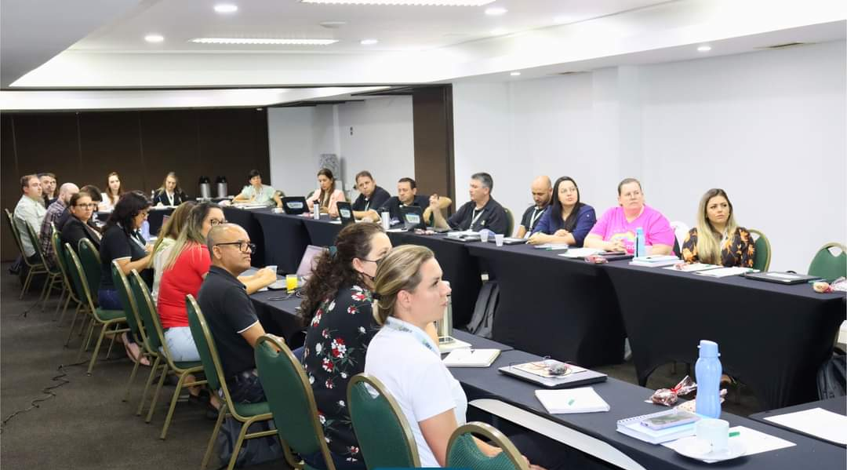
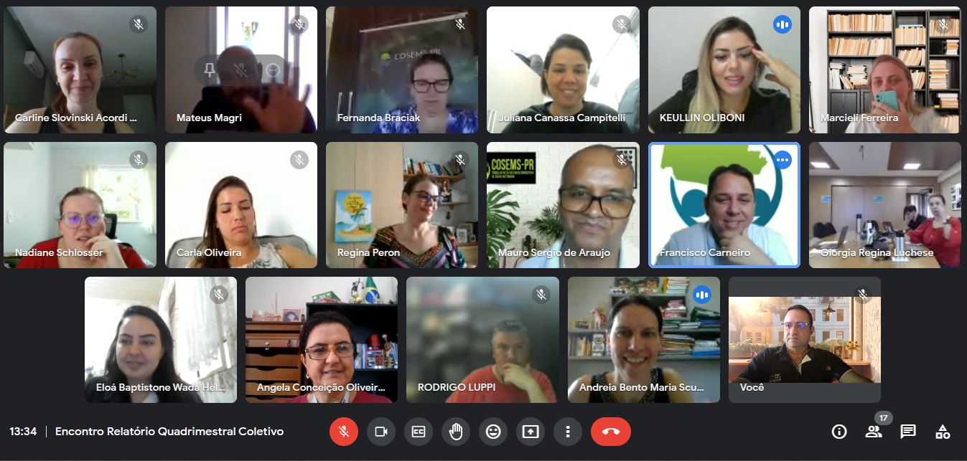
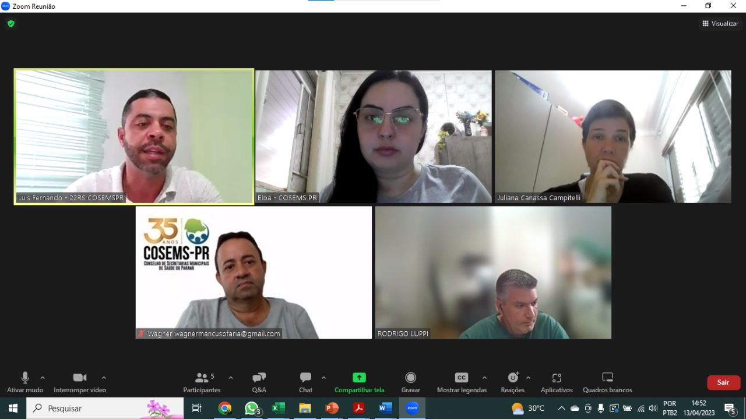
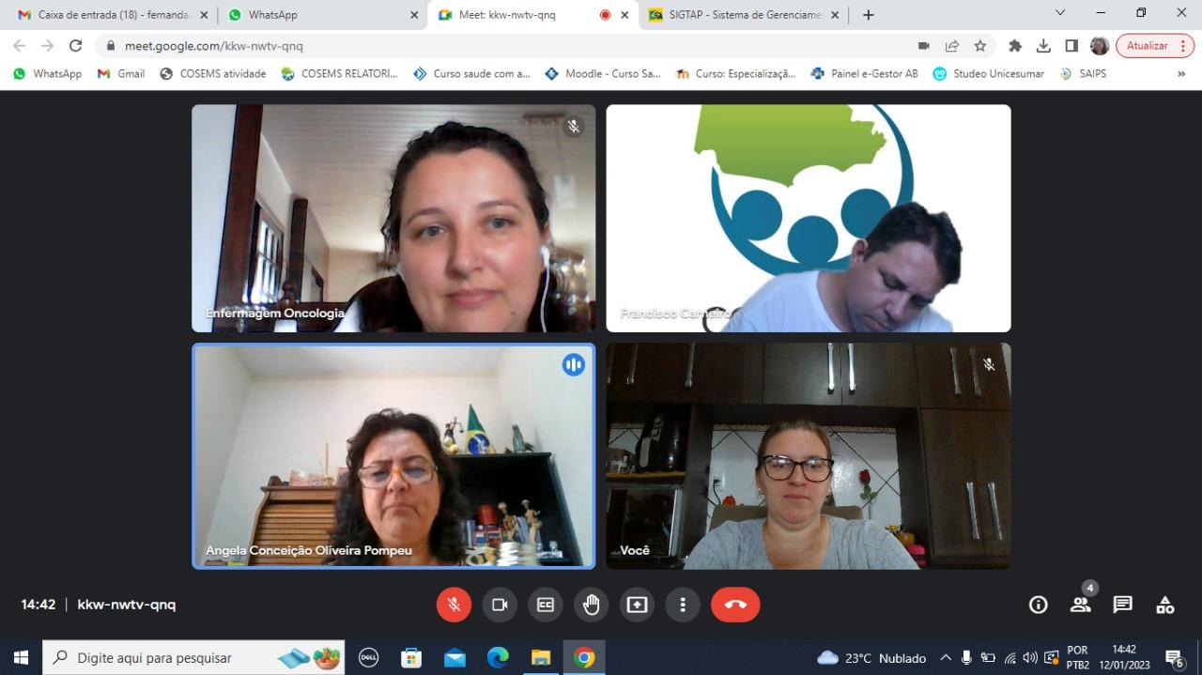
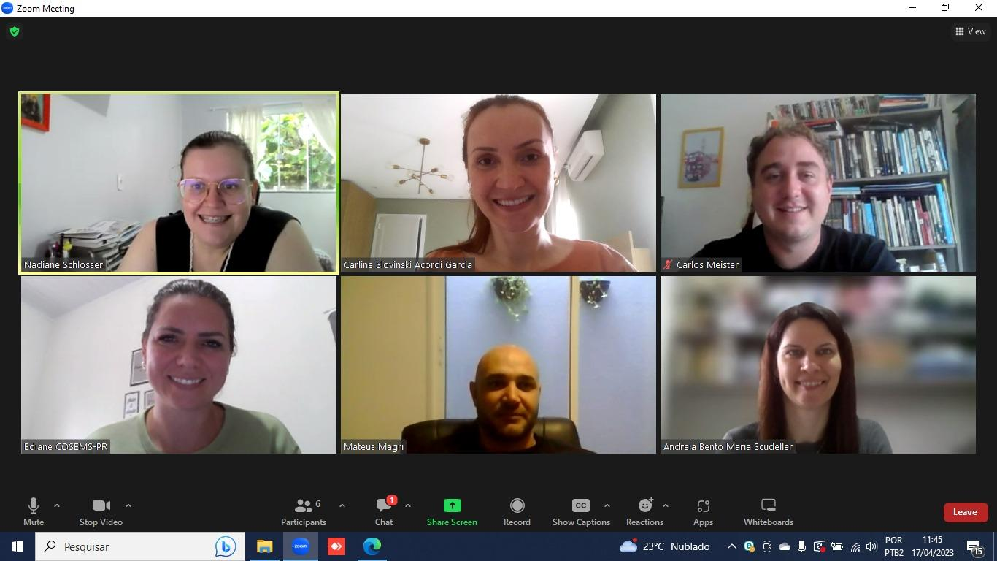
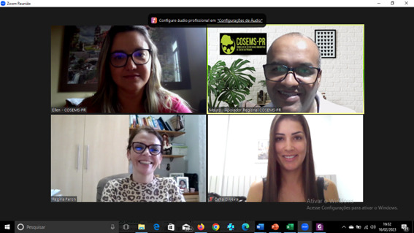
Diretrizes Relatório de Atividades 1º Quadrimestre 2023
Educação na Saúde
Encontros da equipe

Slide 15
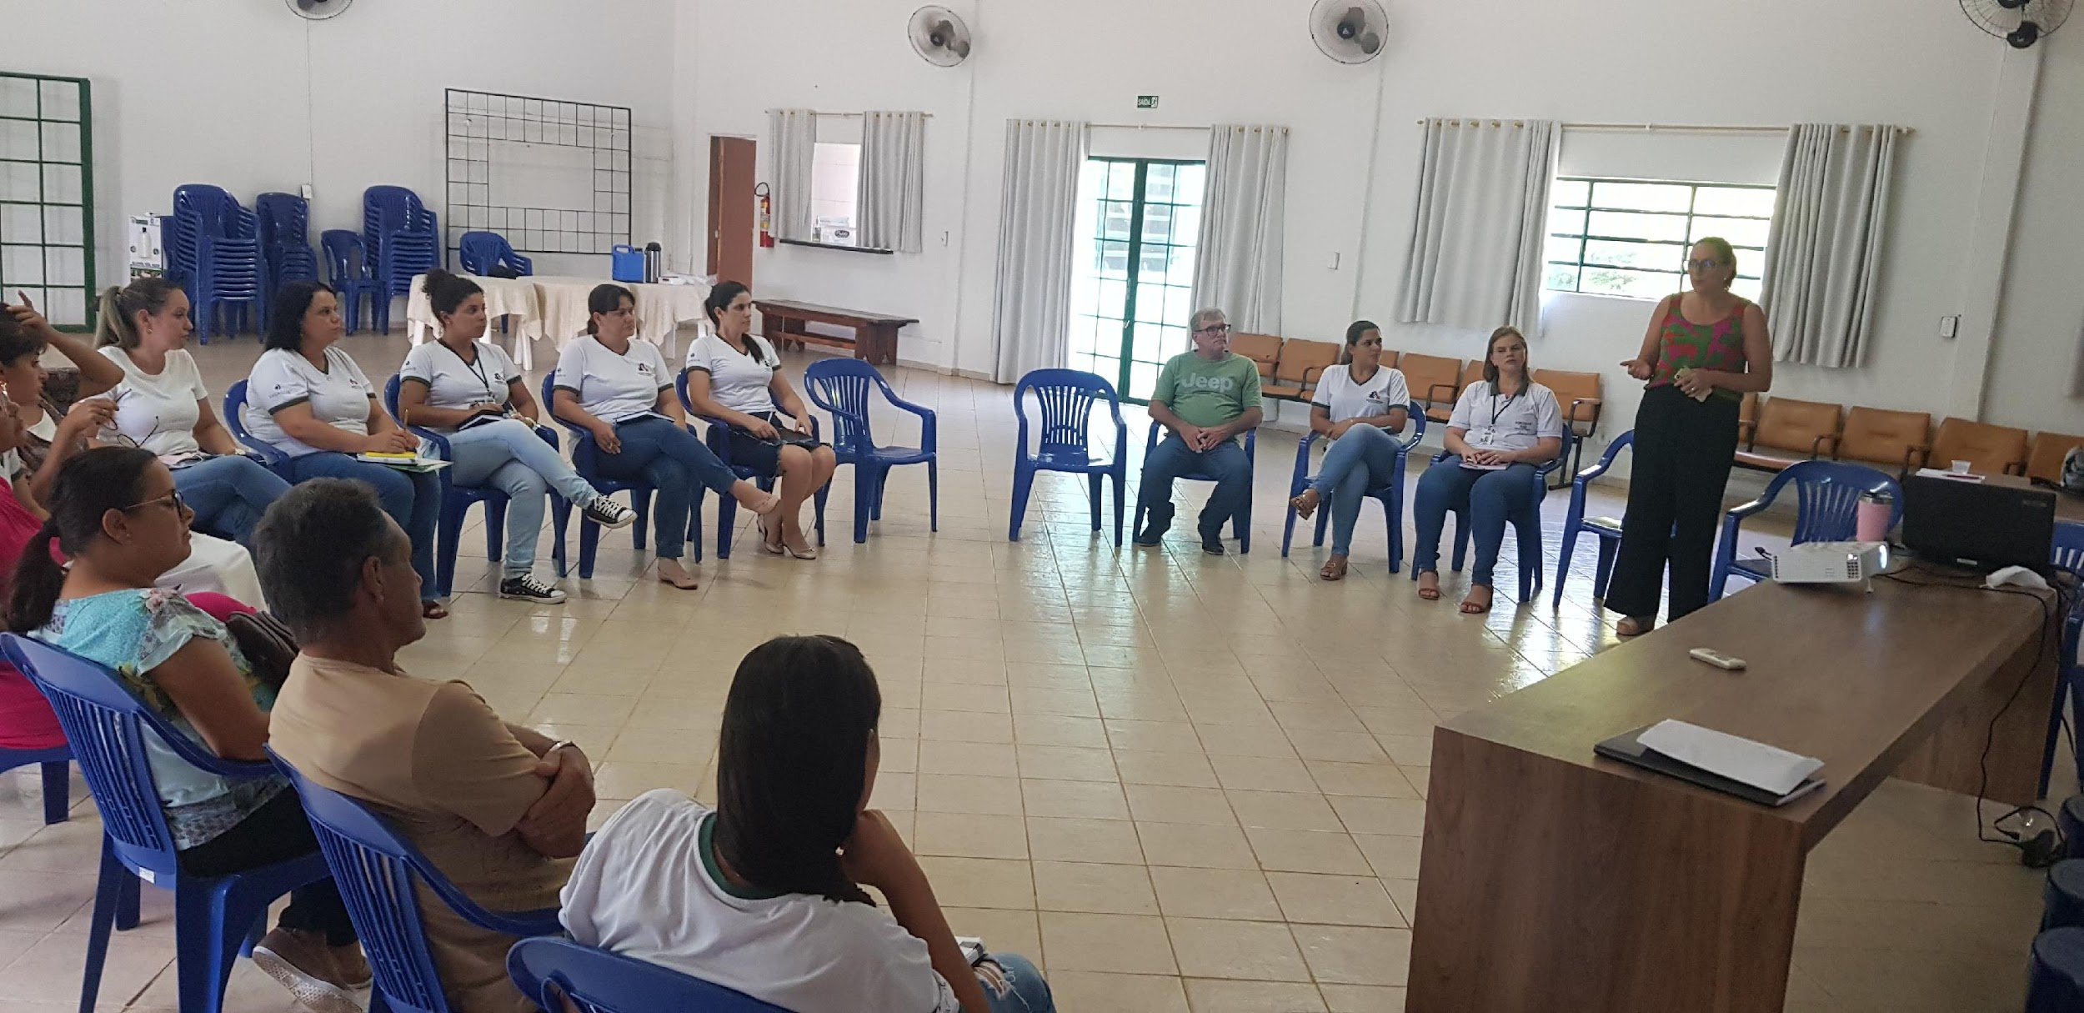
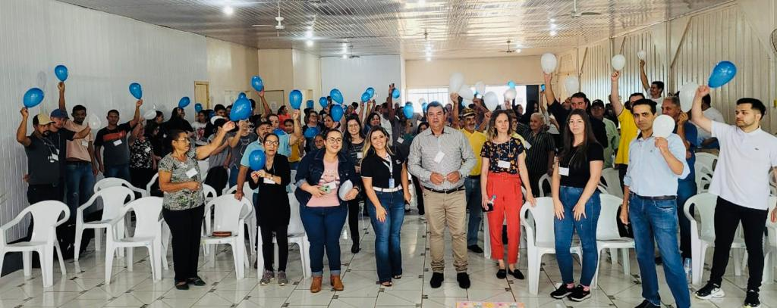
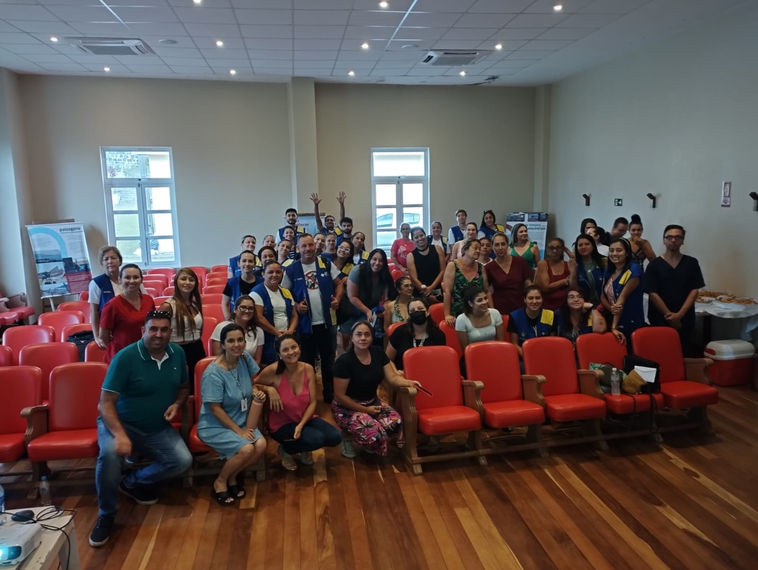
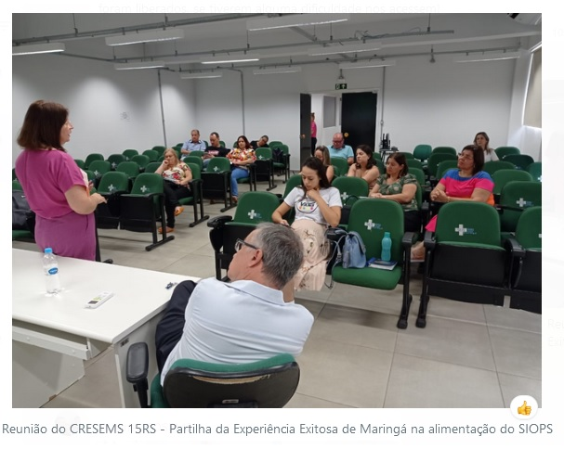
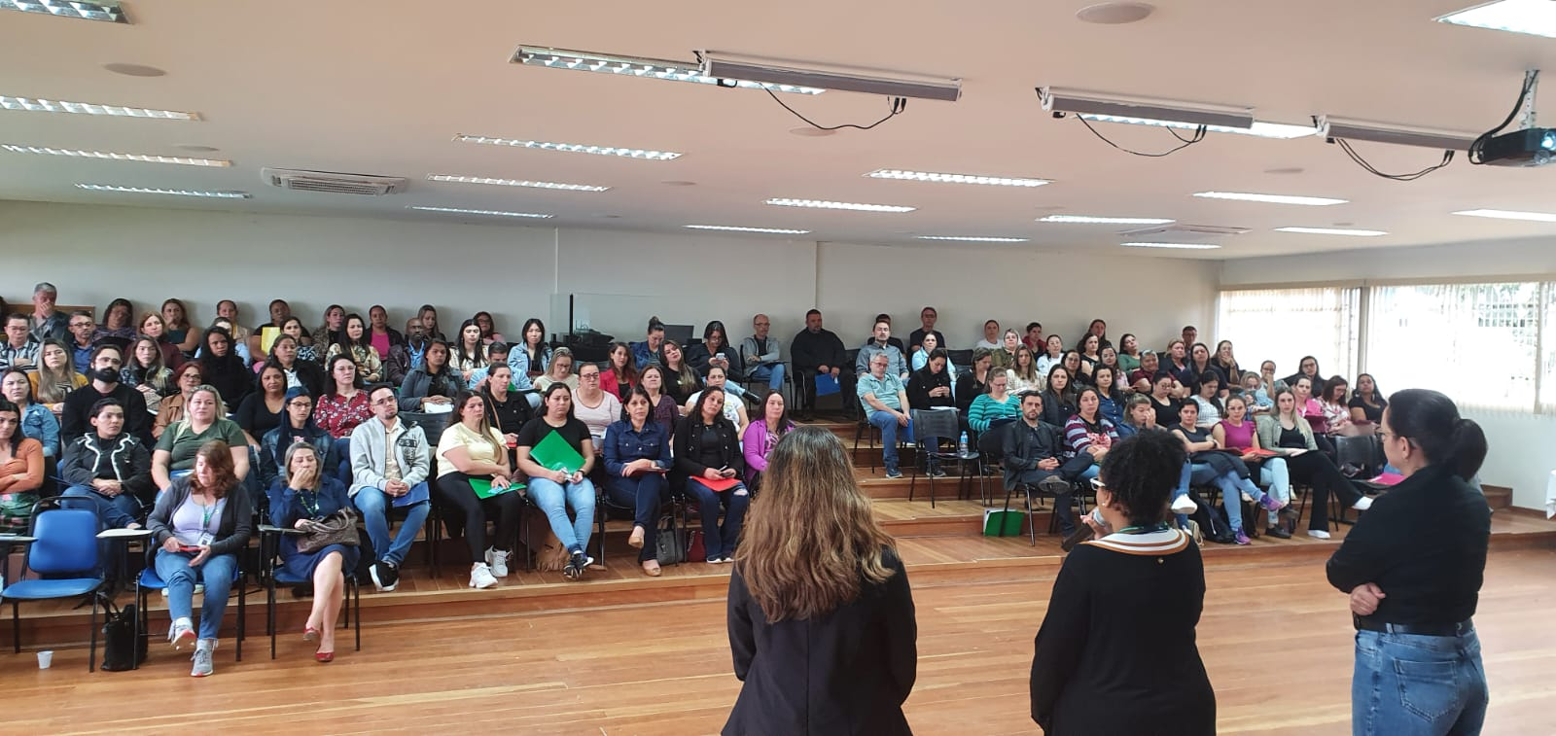
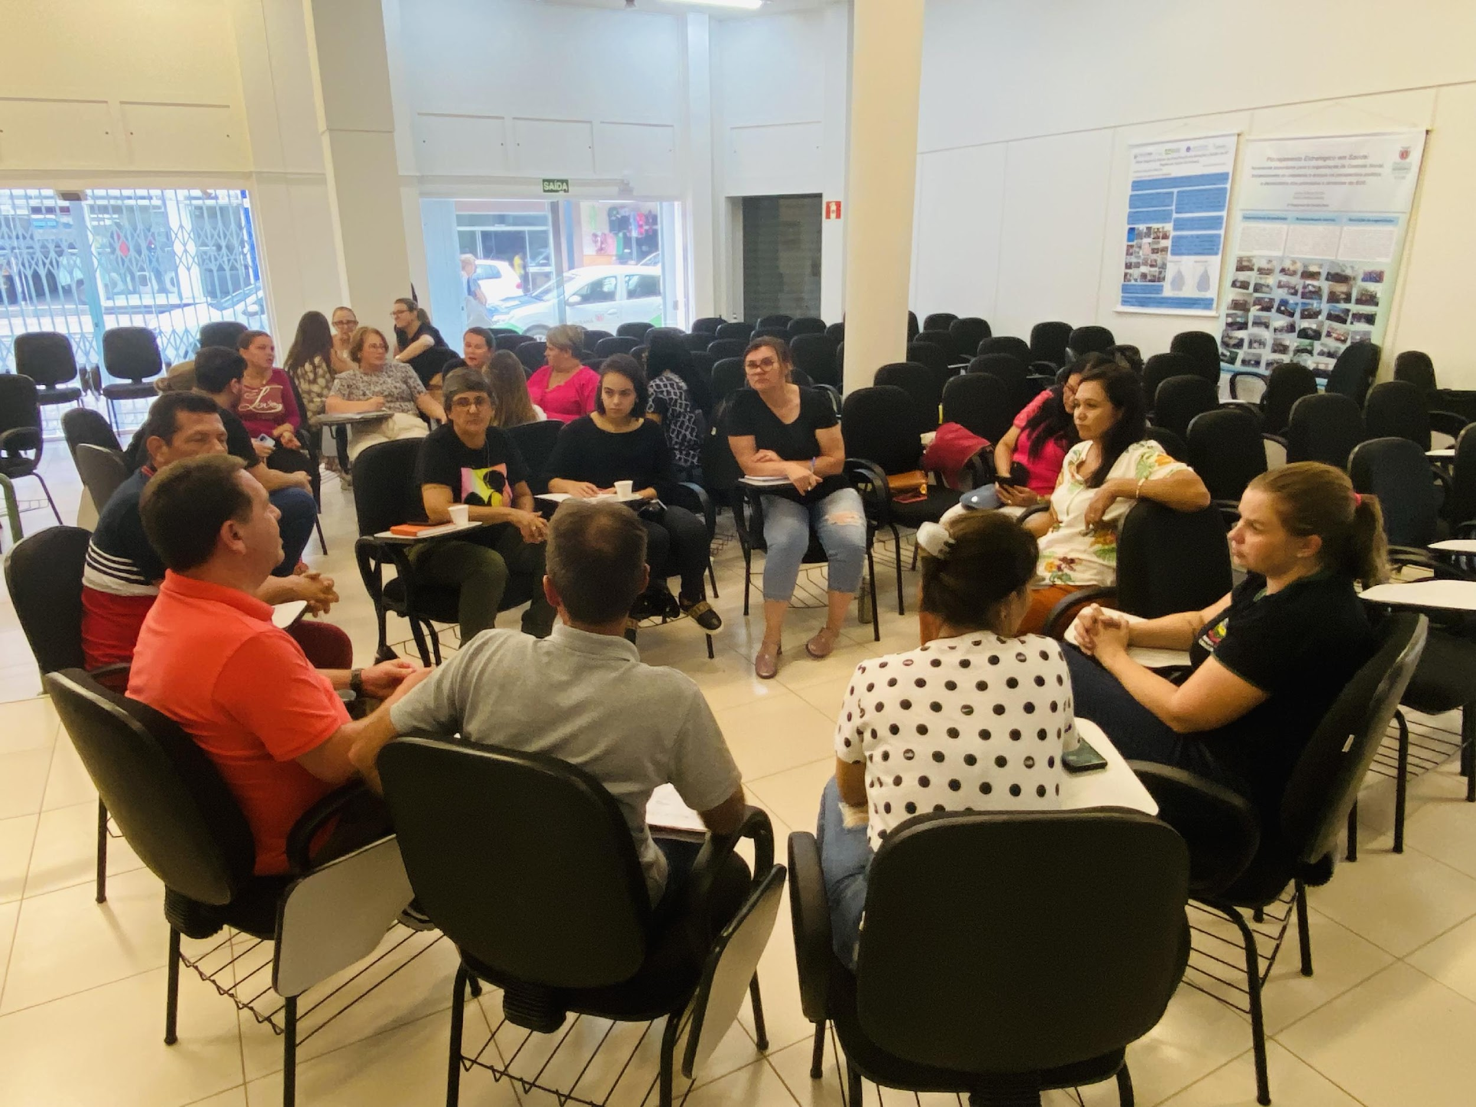
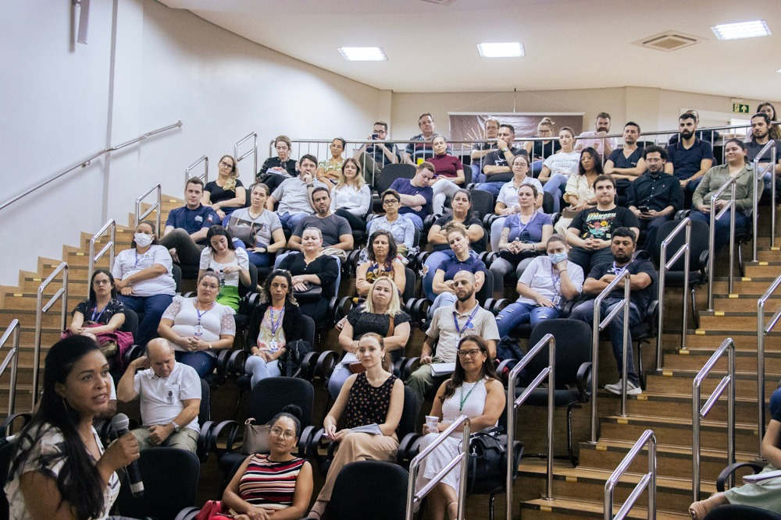
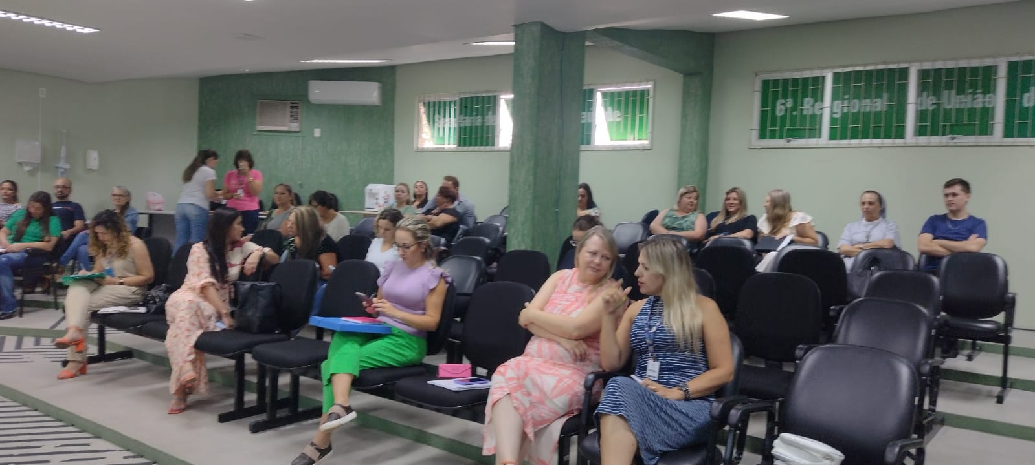
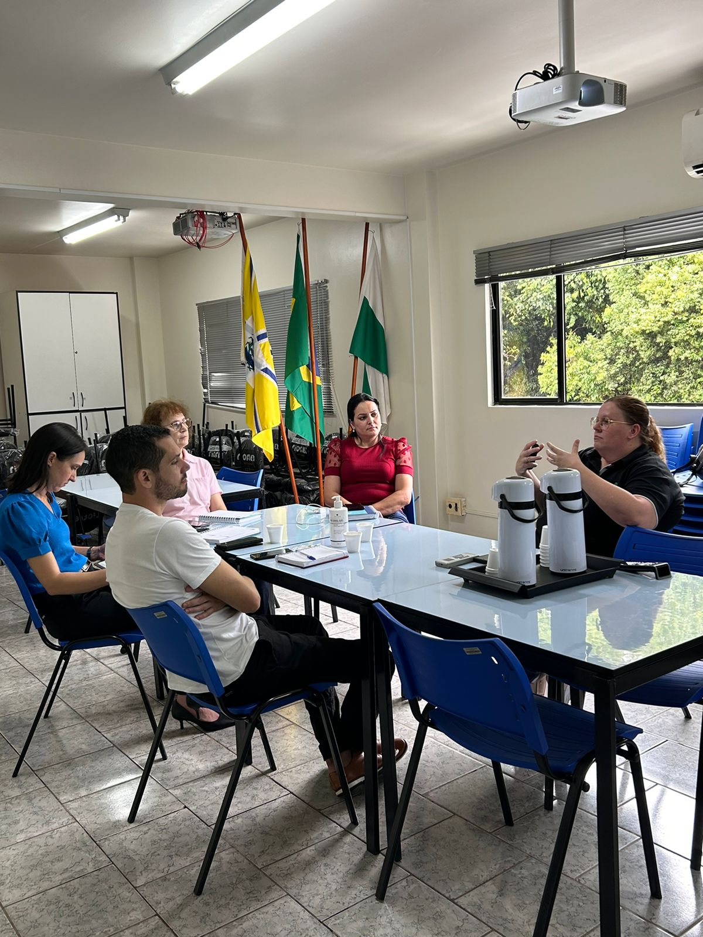
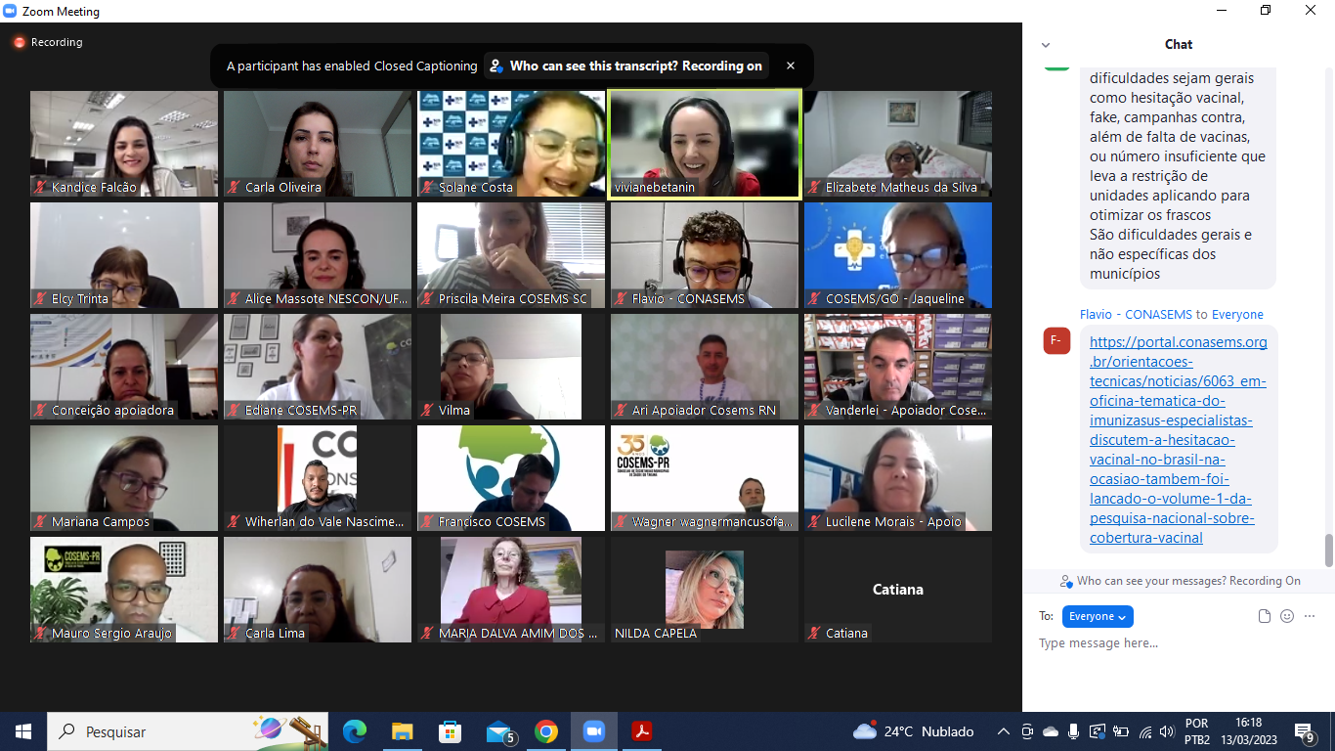
Diretrizes Relatório de Atividades 1º Quadrimestre 2023
Educação na Saúde
Oficinas e encontros temáticos nas regiões e municípios

Slide 16
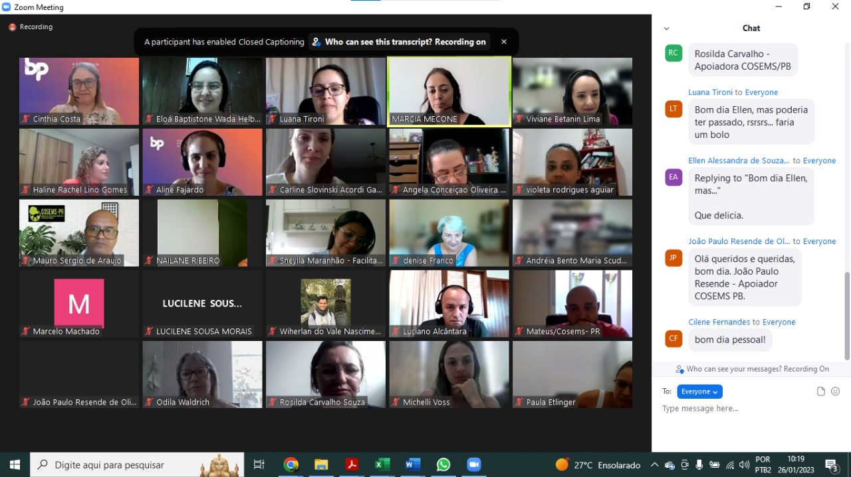
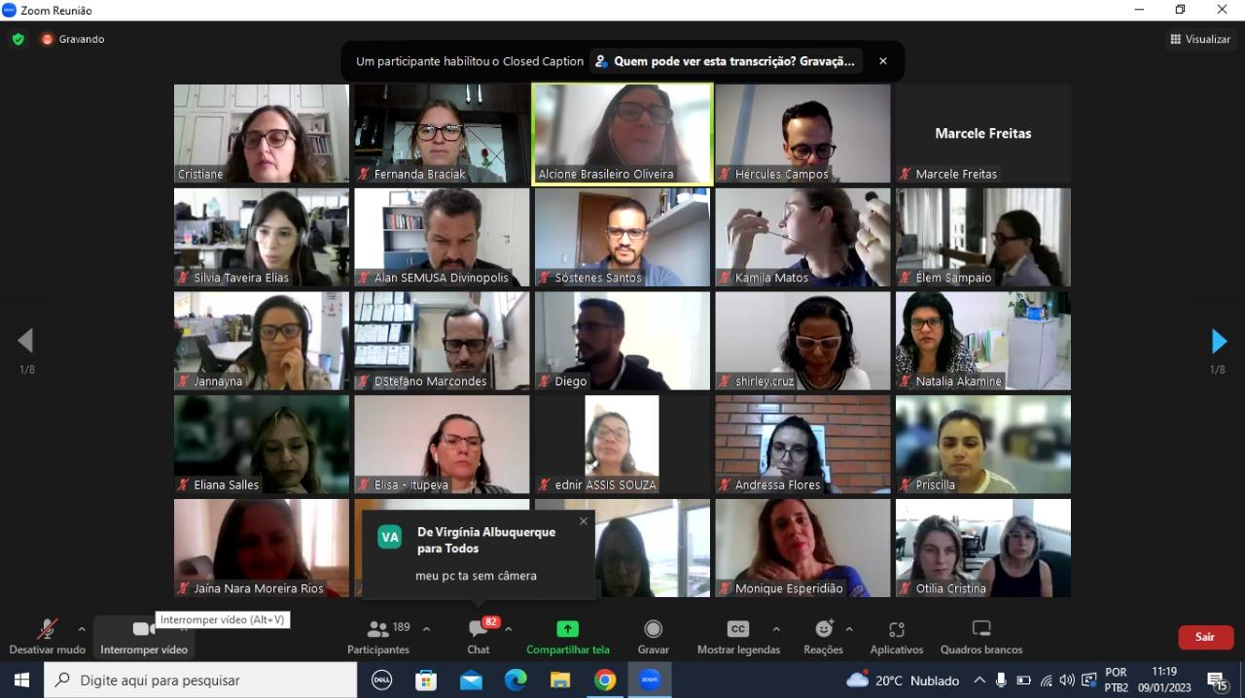
Diretrizes Relatório de Atividades 1º Quadrimestre 2023
Educação na Saúde
Rede Colaborativa; CES; Cursos

Slide 17
Diretrizes Relatório de Atividades 1º Quadrimestre 2023
Apoio Institucional
O objetivo desta diretriz é realizar o apoio institucional aos gestores visando o fortalecimento da governança regional.
Trata da agenda permanente e é composta de ações/atividades dos membros da equipe técnica do COSEMS, em especial dos apoiadores regionais.
No primeiro quadrimestre de 2023 foram registradas 621 participações/atividades, sendo que 86 correspondem a reuniões de CRESEMS e 37 a reuniões de CIR.

Slide 18
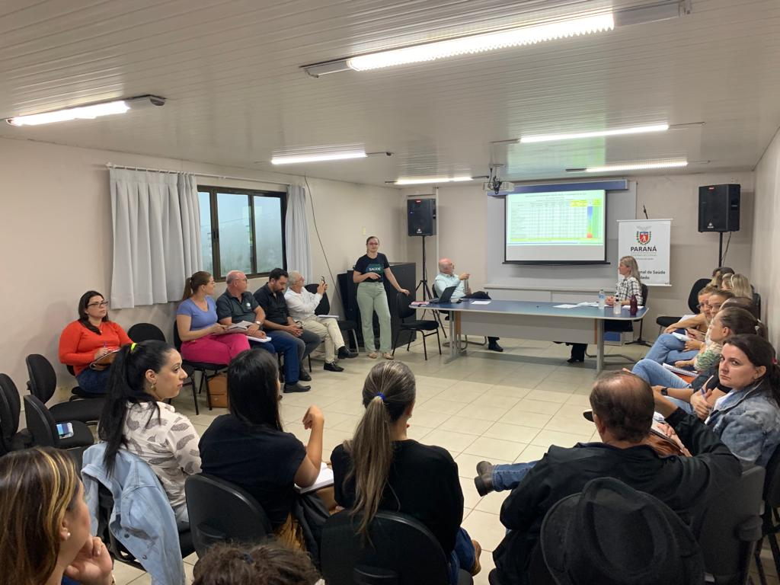
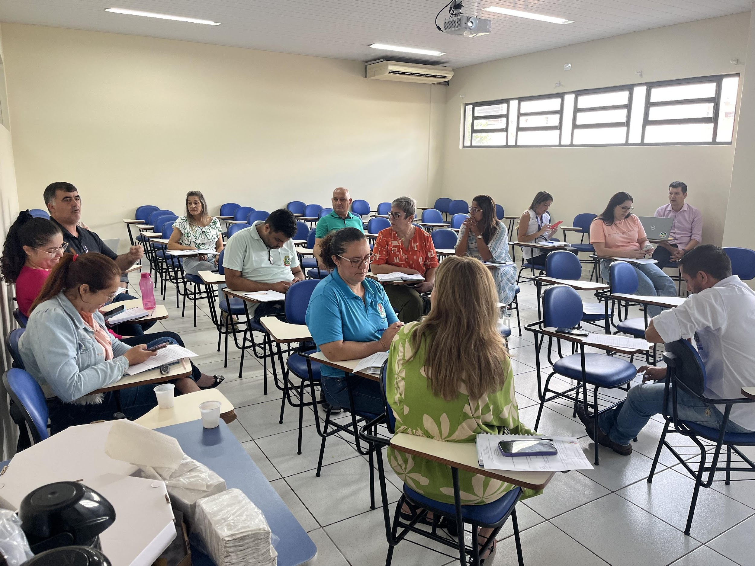
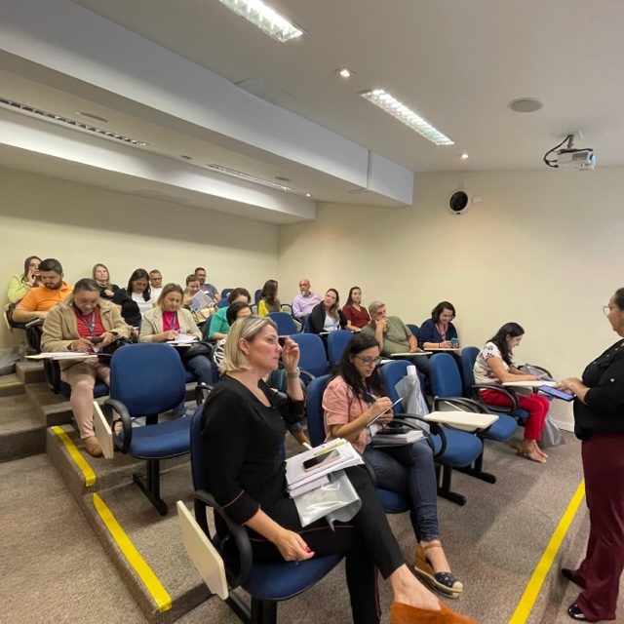
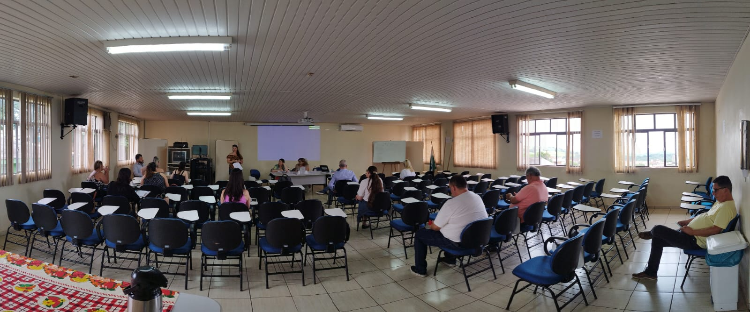
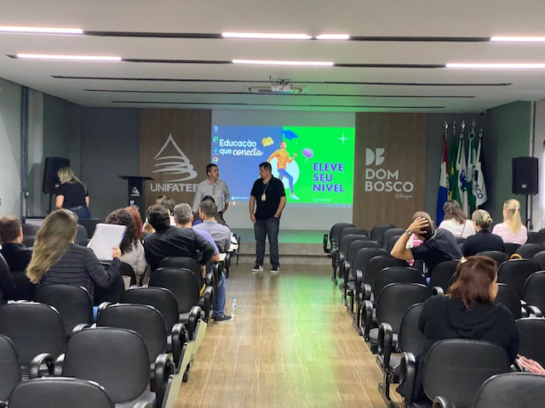
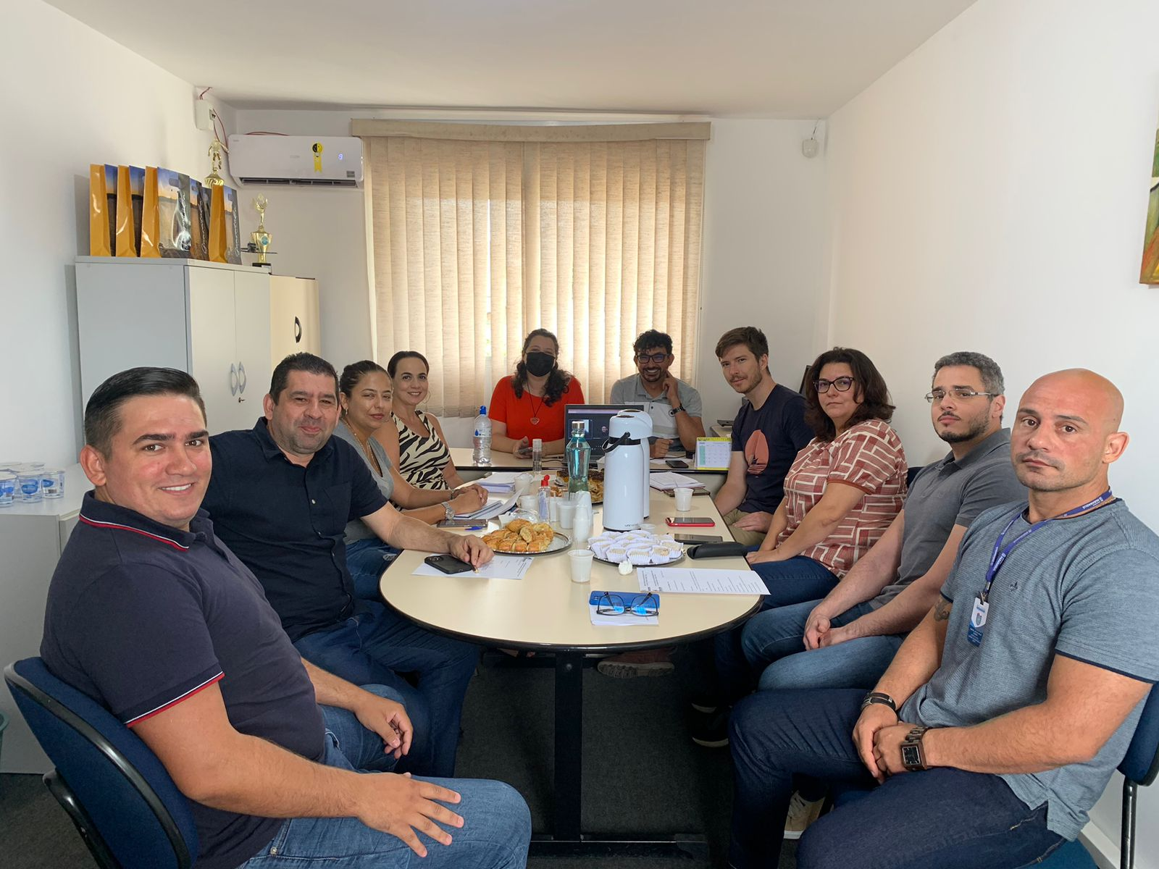
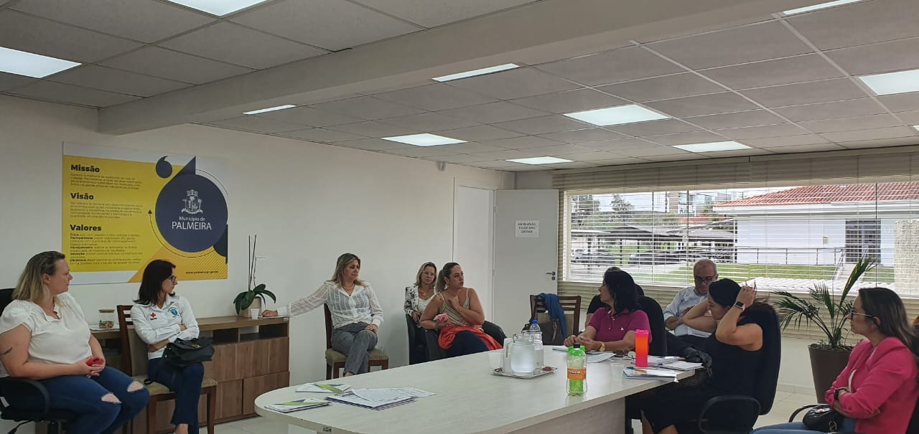
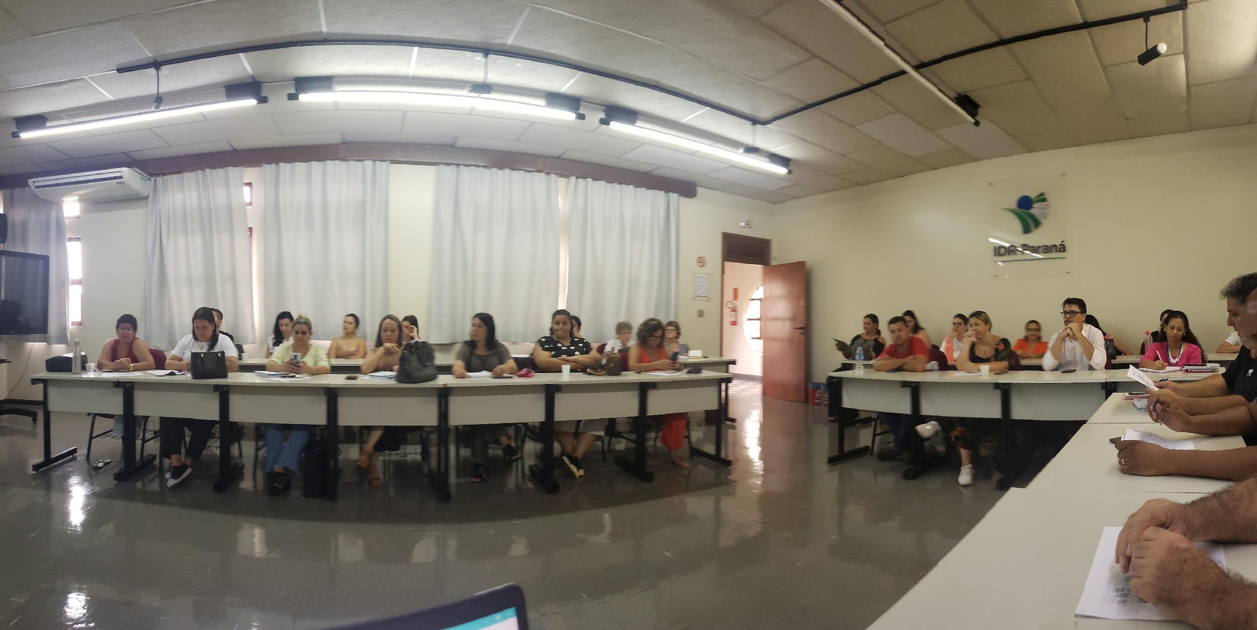
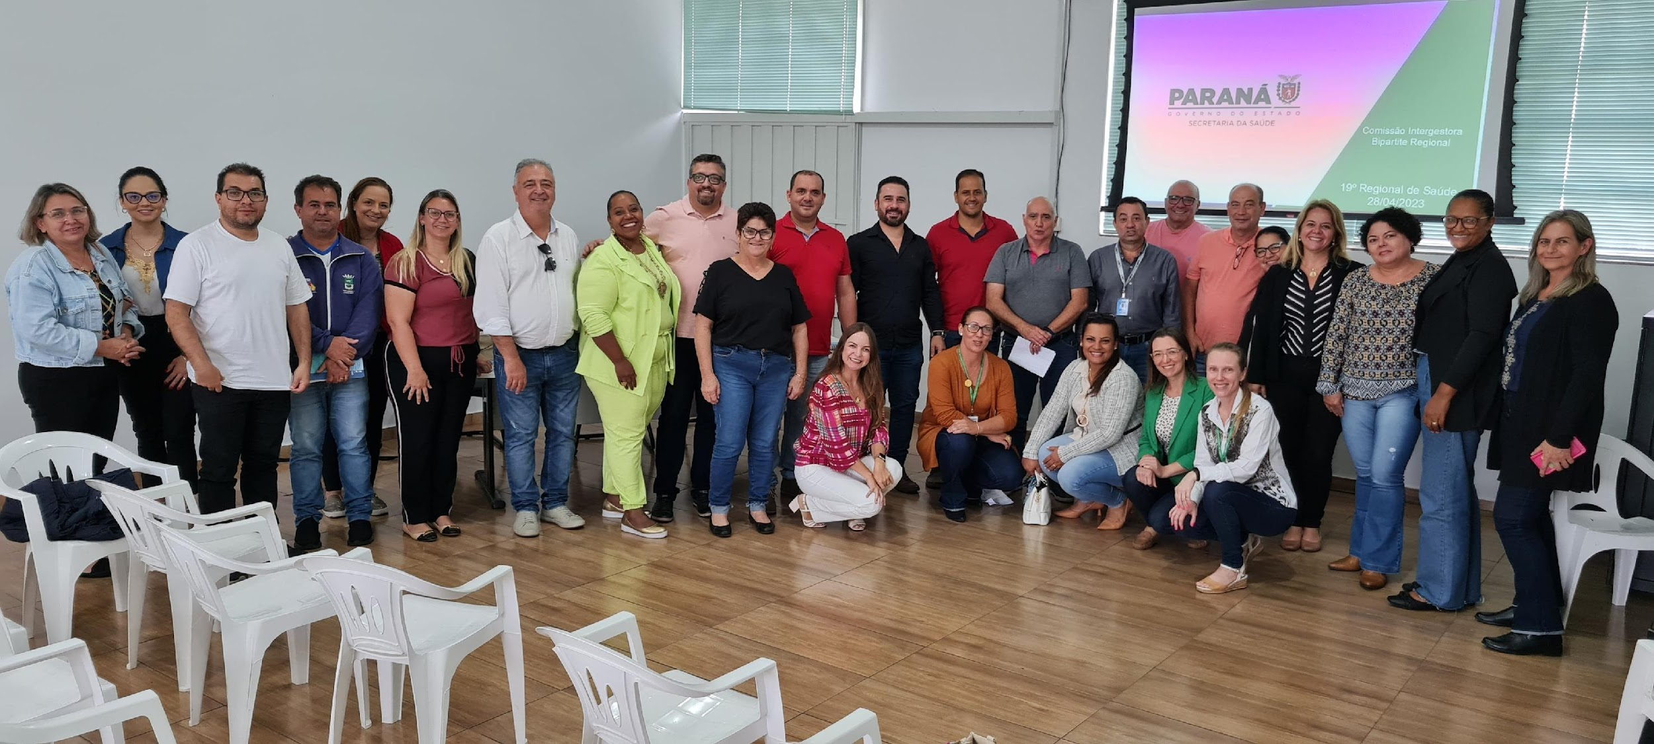
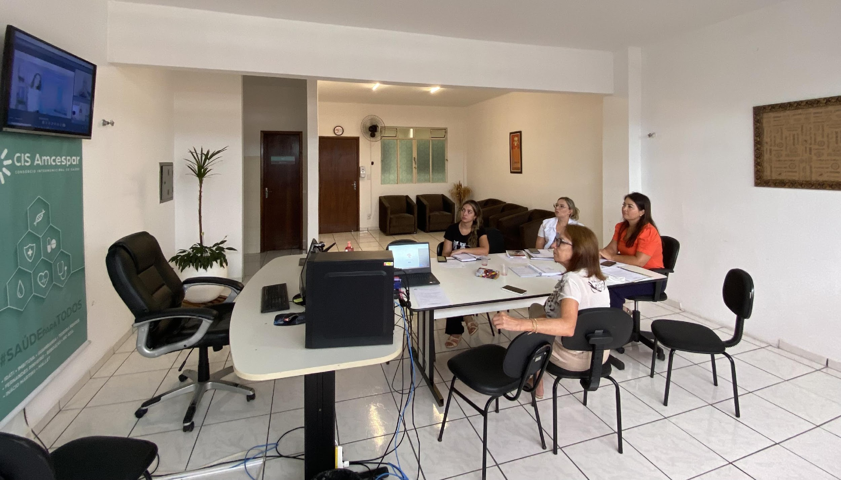
Diretrizes Relatório de Atividades 1º Quadrimestre 2023
Apoio Institucional
Reuniões de CIR e CRESEMS

Slide 19
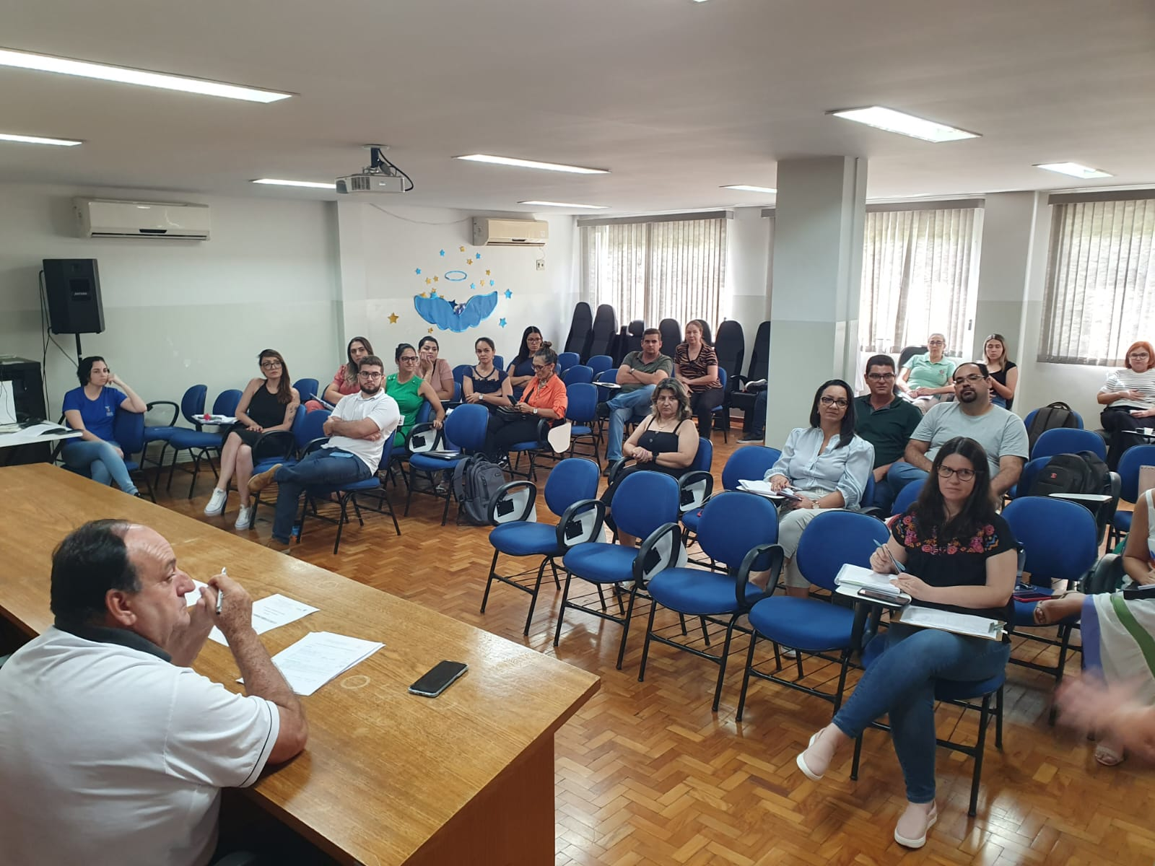
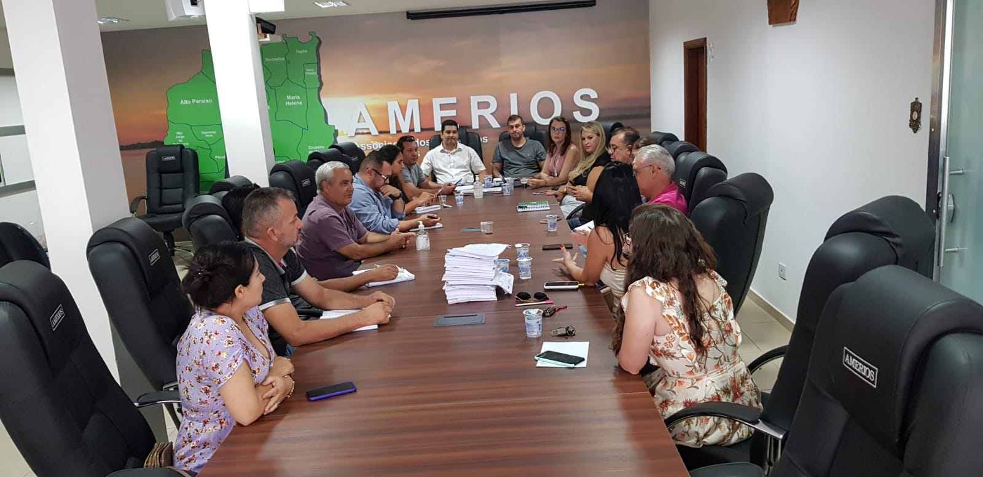
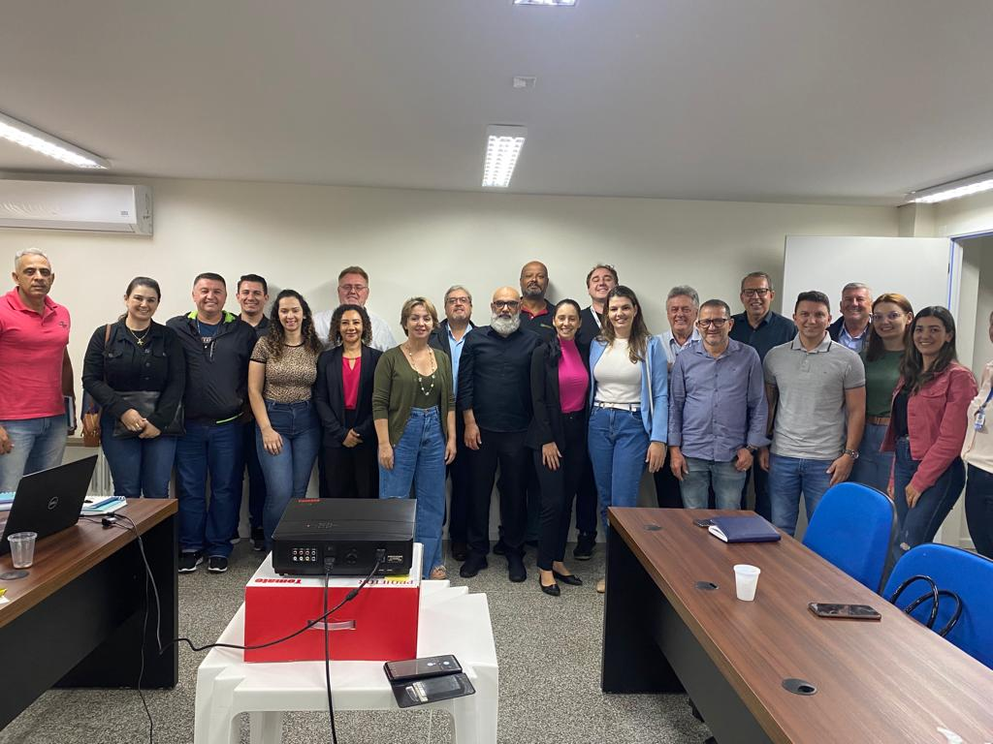
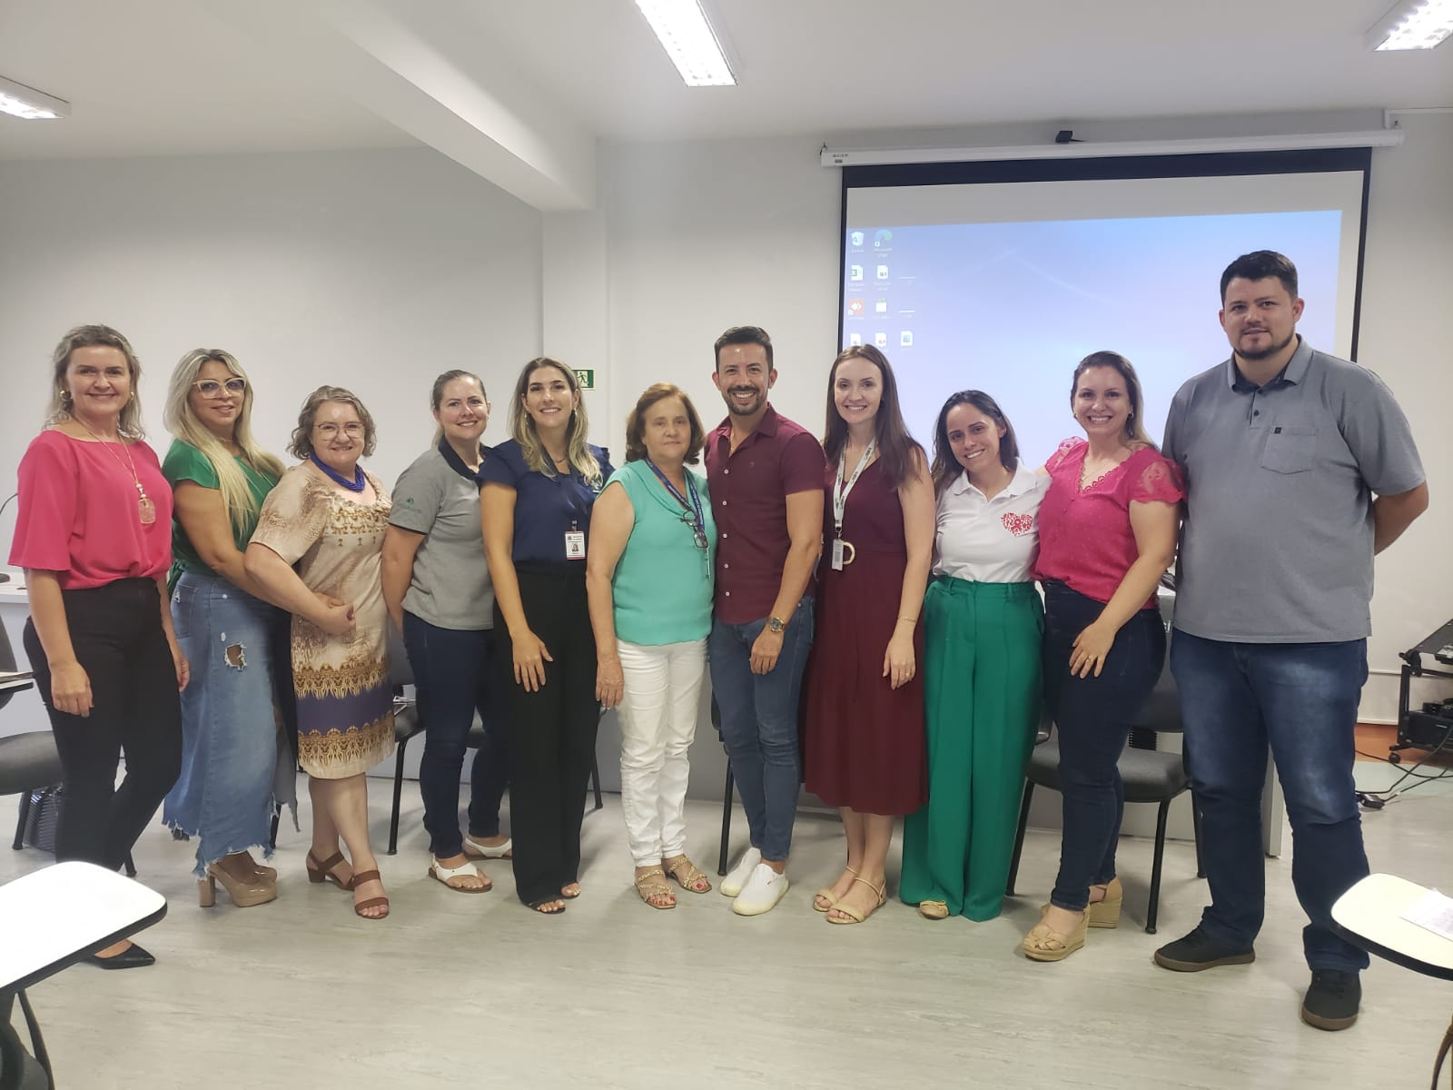
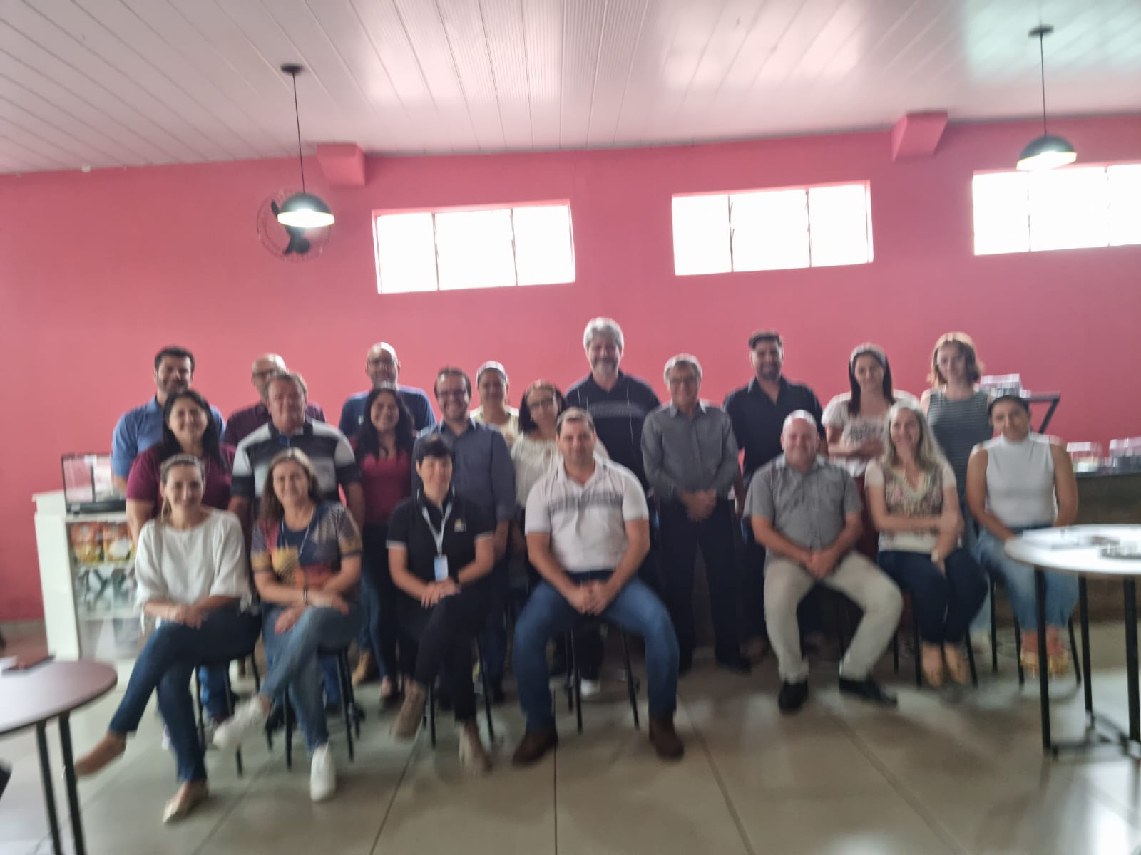
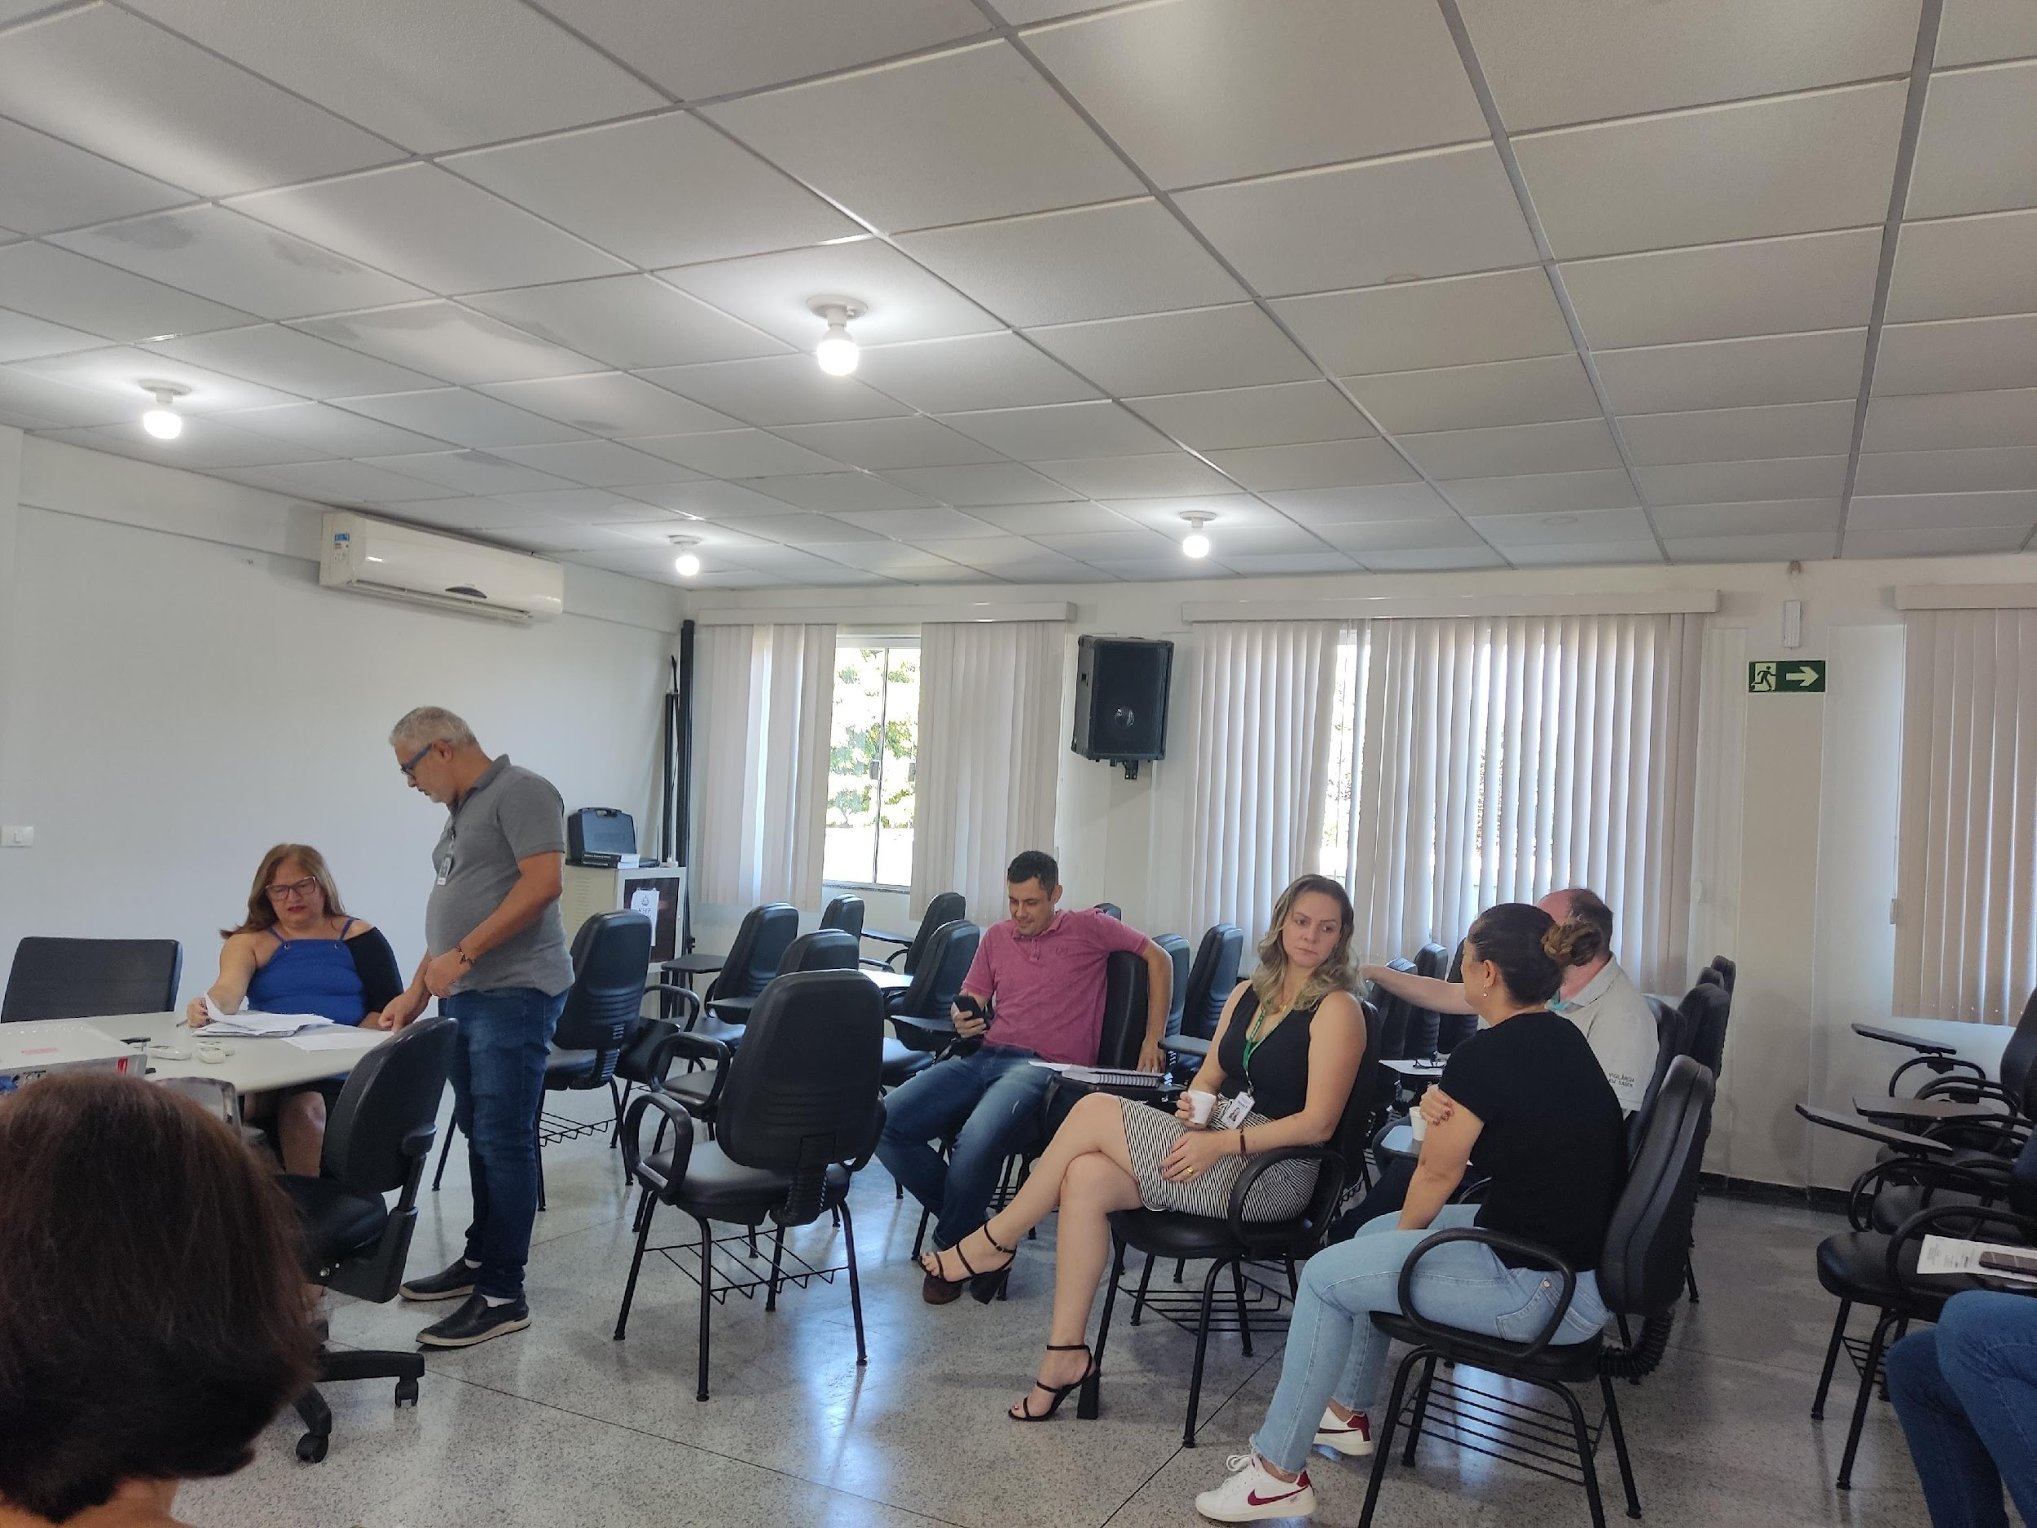
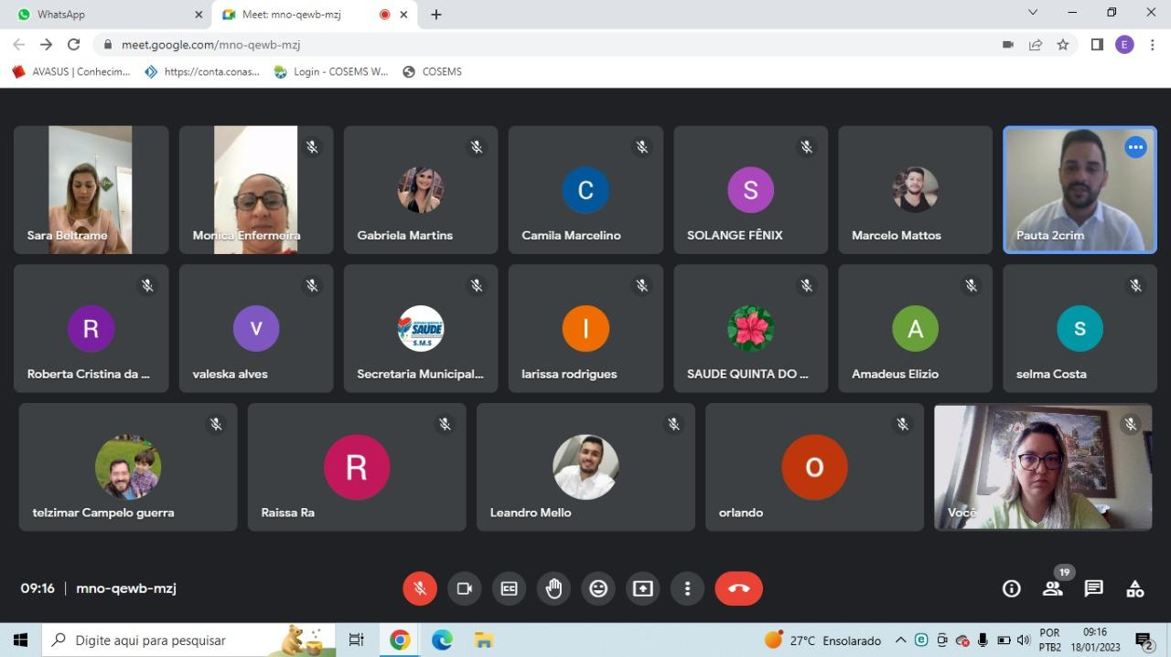
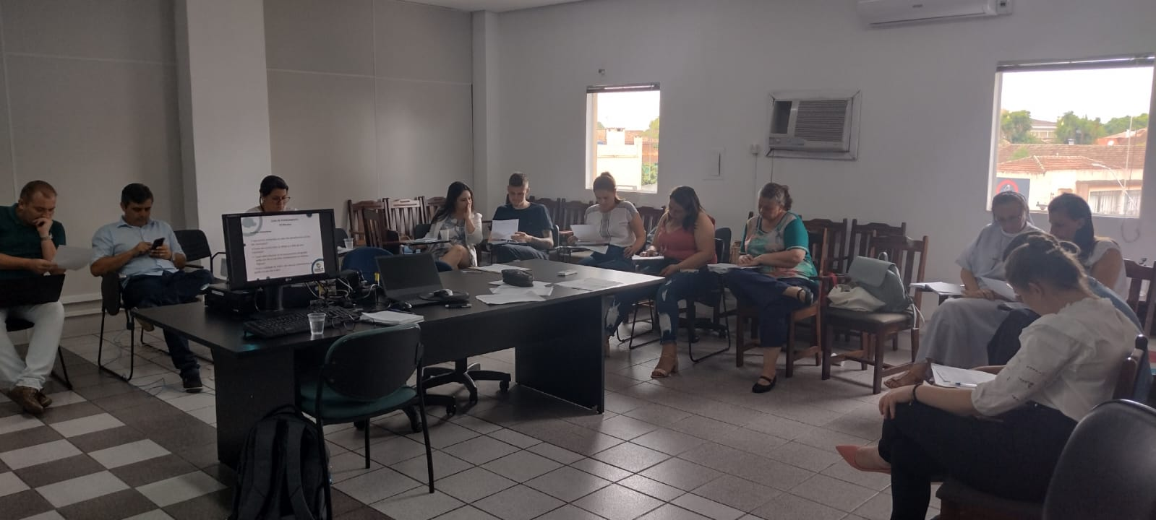
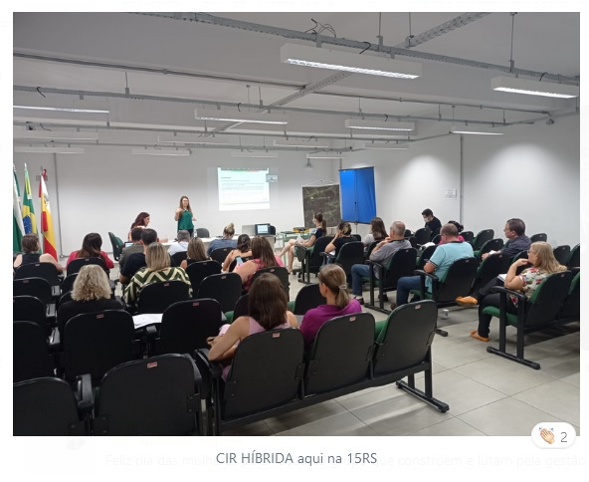
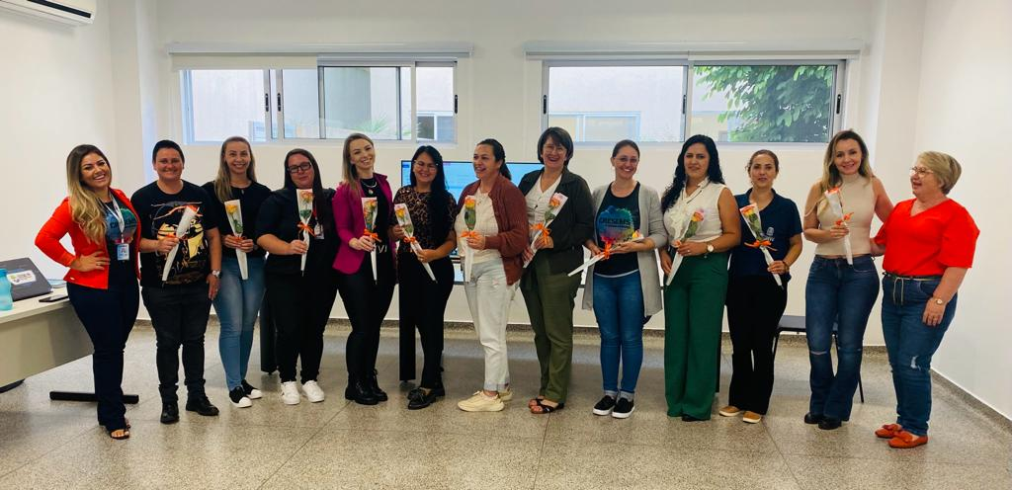
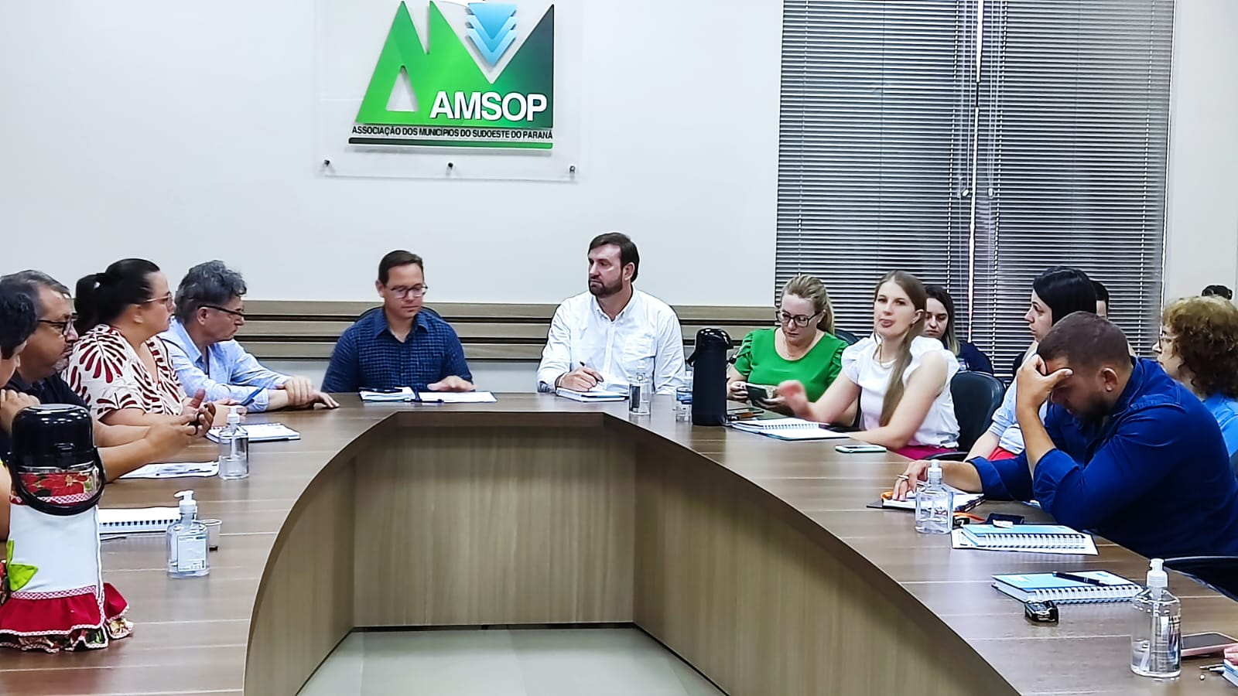
Diretrizes
Apoio Institucional
Reuniões de CIR e CRESEMS

Slide 20
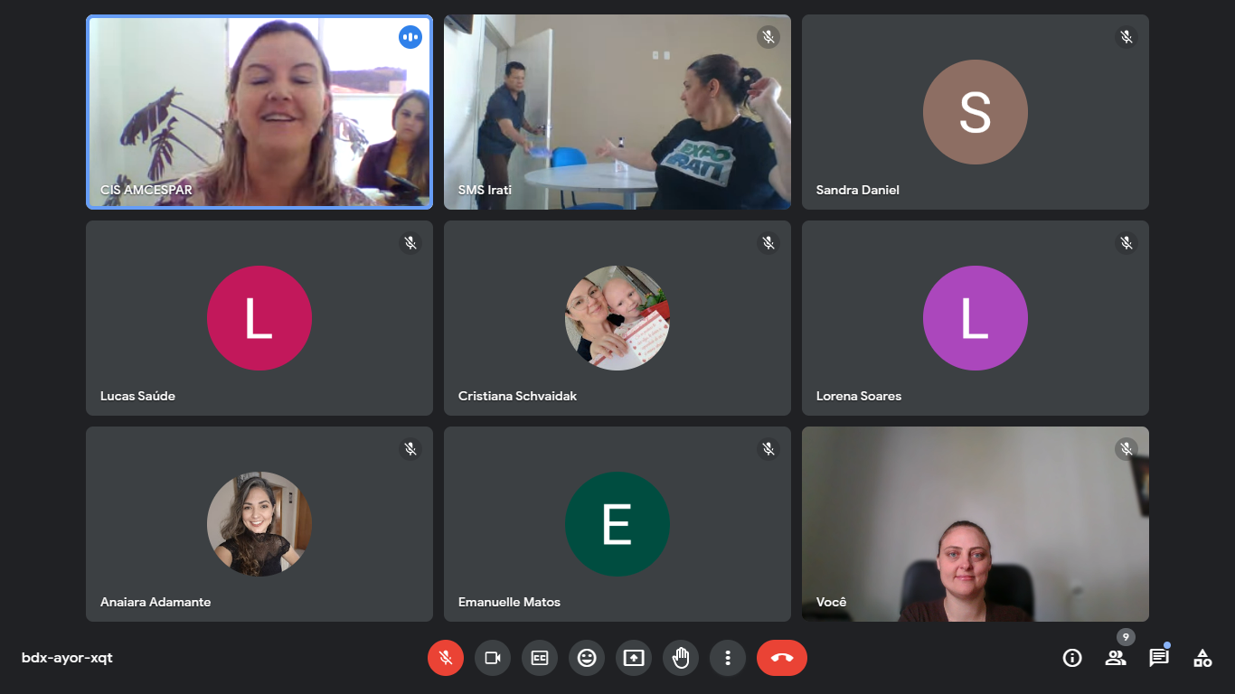
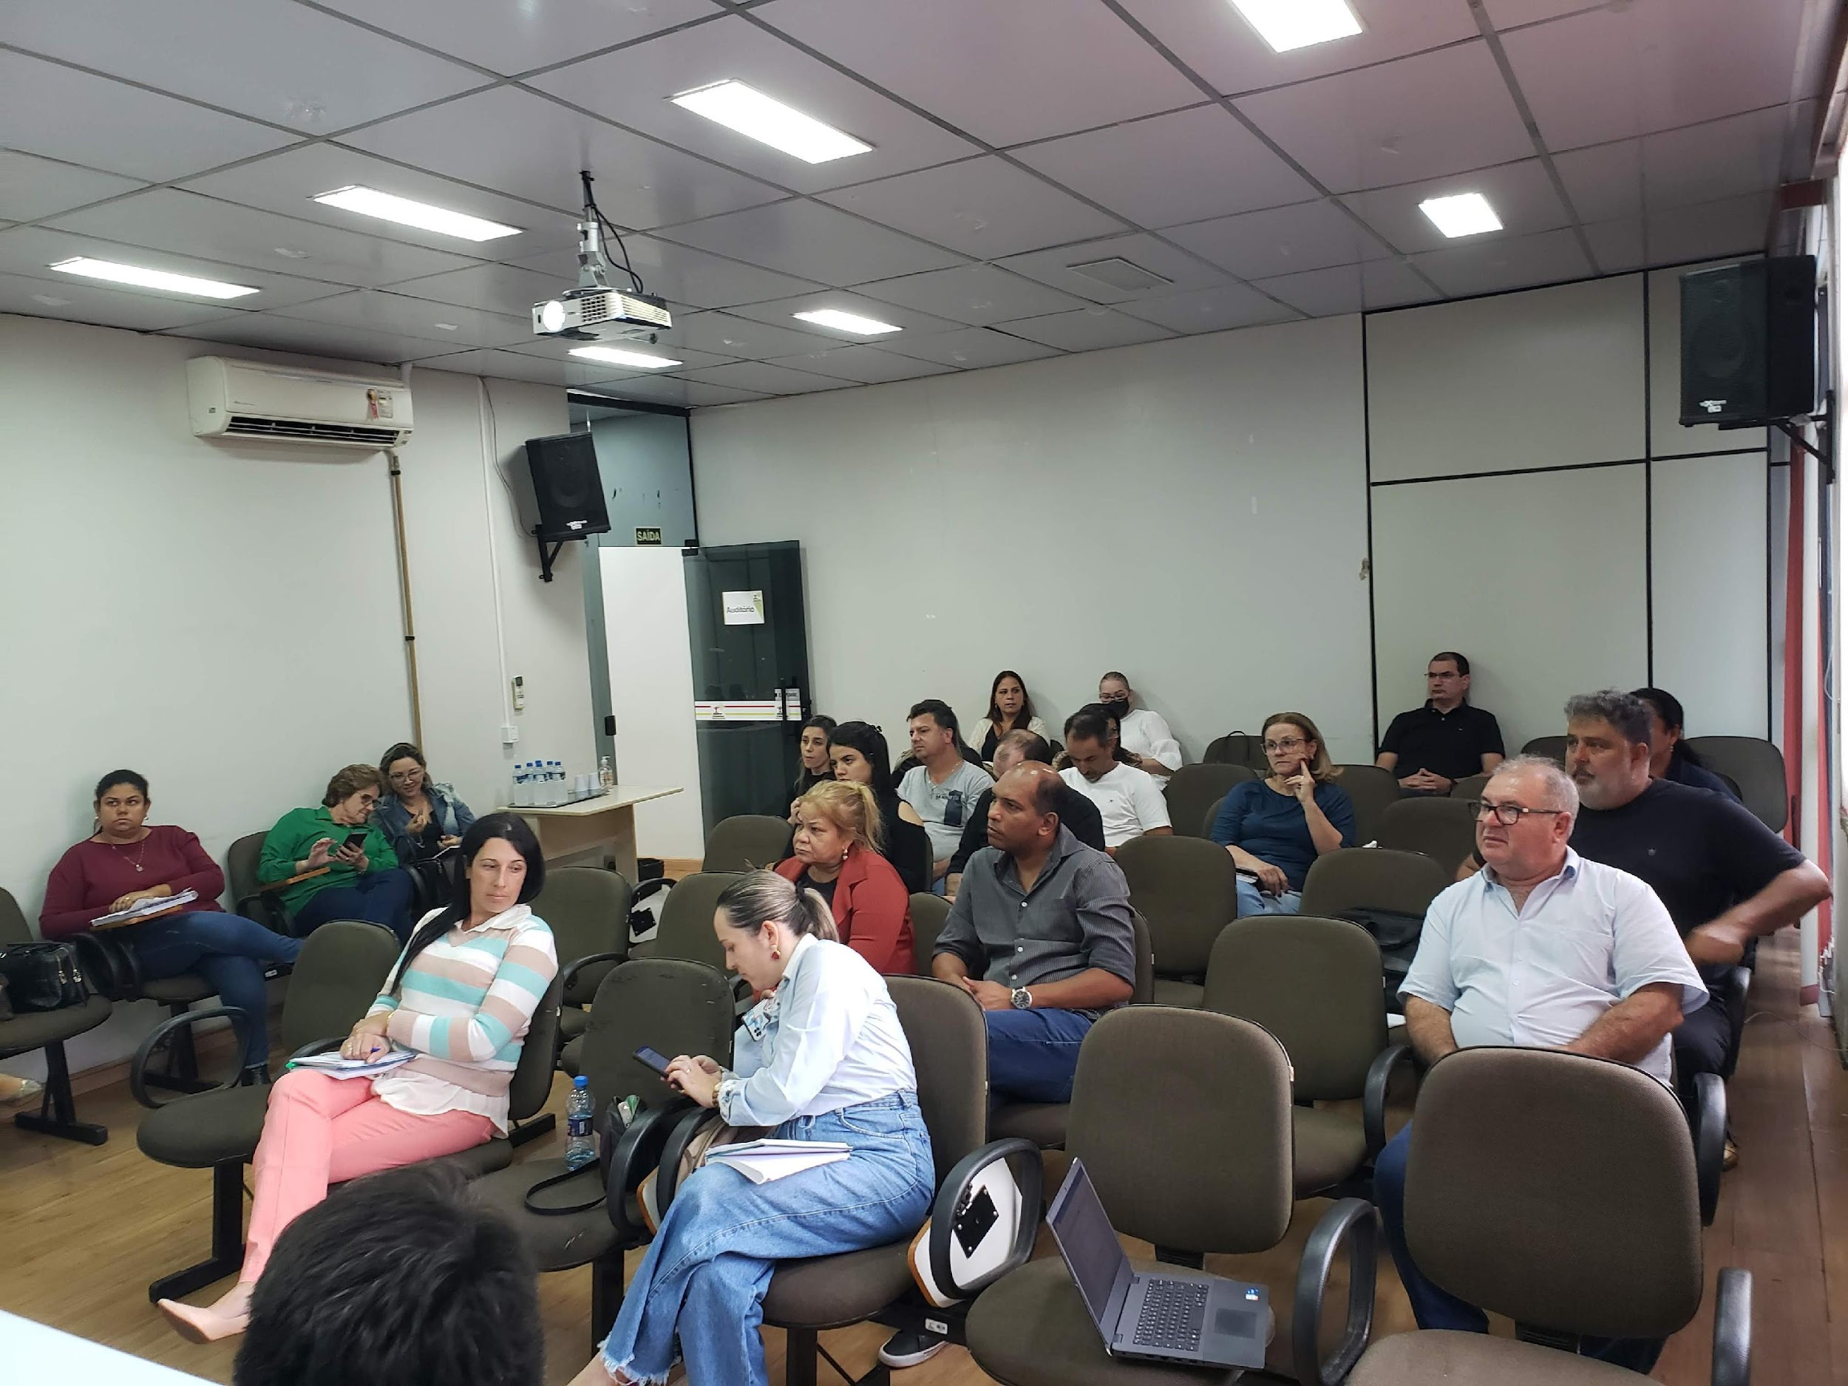
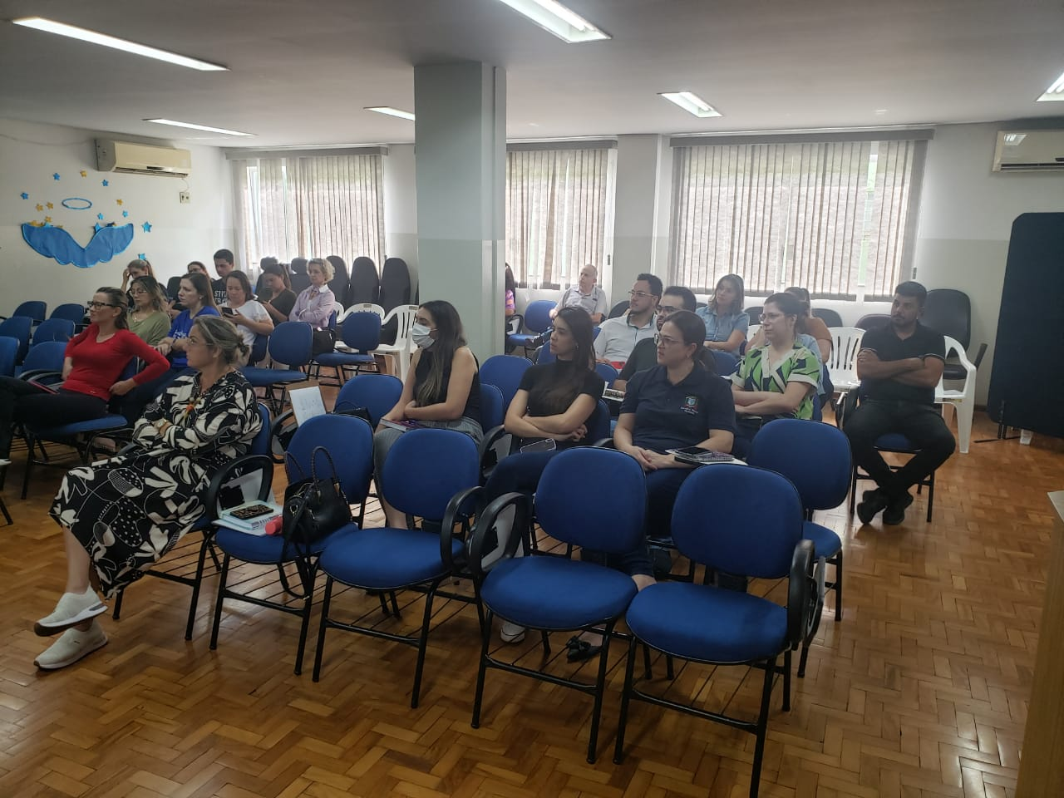
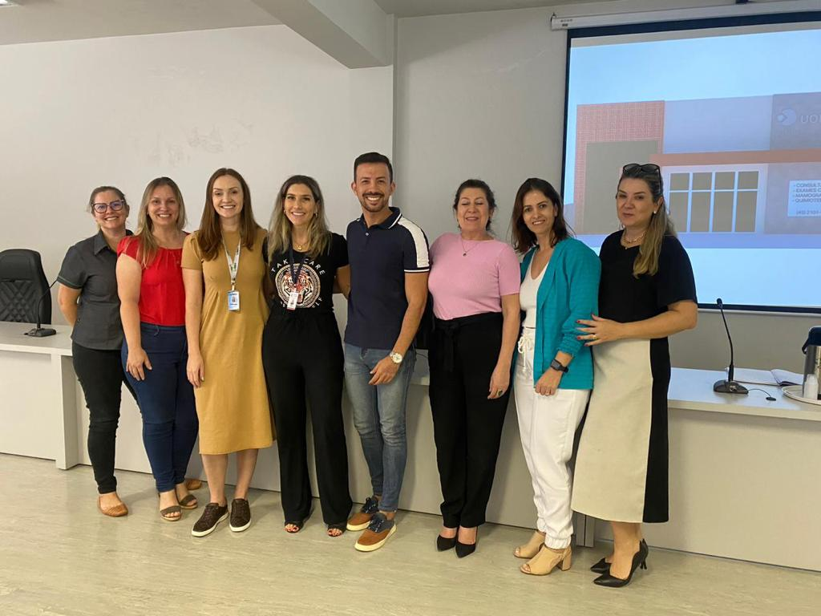
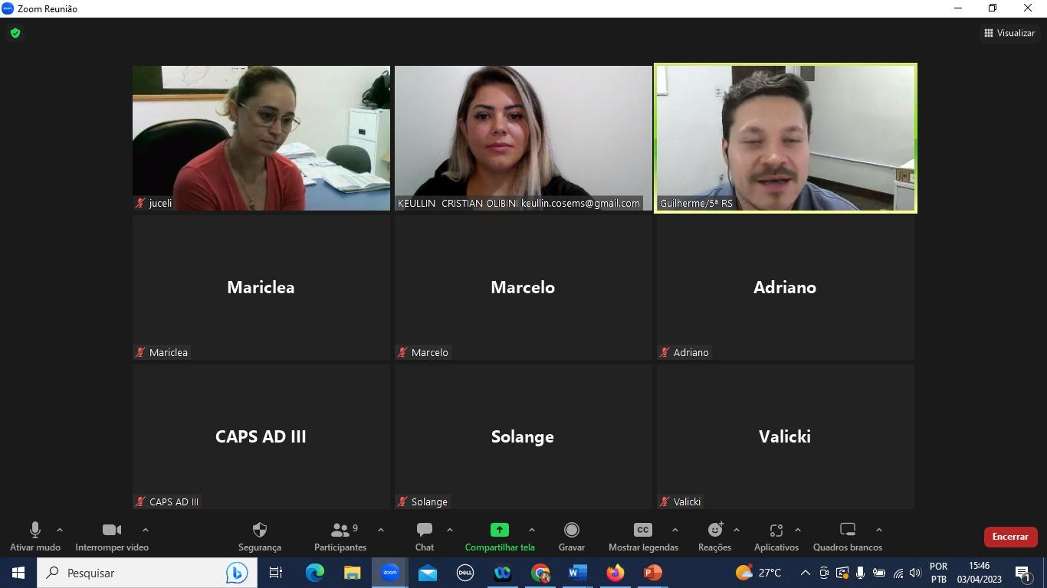
Diretrizes Relatório de Atividades 1º Quadrimestre 2023
Apoio Institucional
Outros espaços de atuação (reuniões de GT, Consórcios...)

Slide 21
Diretrizes Relatório de Atividades 1º Quadrimestre 2023
Gestão Colegiada
A diretriz Gestão Colegiada visa efetivar a participação dos membros da diretoria executiva, conselho fiscal, conselho consultivo e equipe técnica do COSEMS, bem como dos demais gestores municipais de saúde, nas instâncias de articulação interfederativa e interinstitucional com garantia de decisão colegiada do Cosems-PR.
As atividades referentes a essa diretriz são as reuniões de Cosems, CIB estadual, CIT, Grupos Técnicos (GT) estaduais e nacionais, articulação com órgãos de controle externo, associações de prefeitos, de consórcios, Ministério da Saúde e outros parceiros.
No primeiro quadrimestre de 2023 foram contabilizadas 67 participações da equipe técnica nos fóruns colegiados. Dentre as principais reuniões estão 2 de Cosems; 2 de CIB; 4 da diretoria executiva do Cosems. Não estão contabilizadas aqui as reuniões de diretoria com Secretaria de Estado da Saúde.

Slide 22
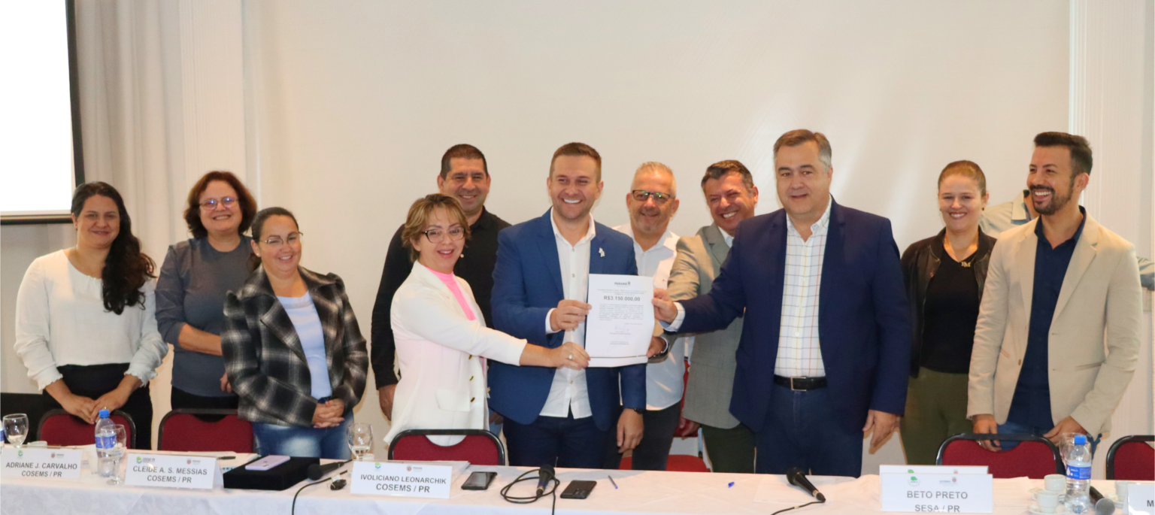
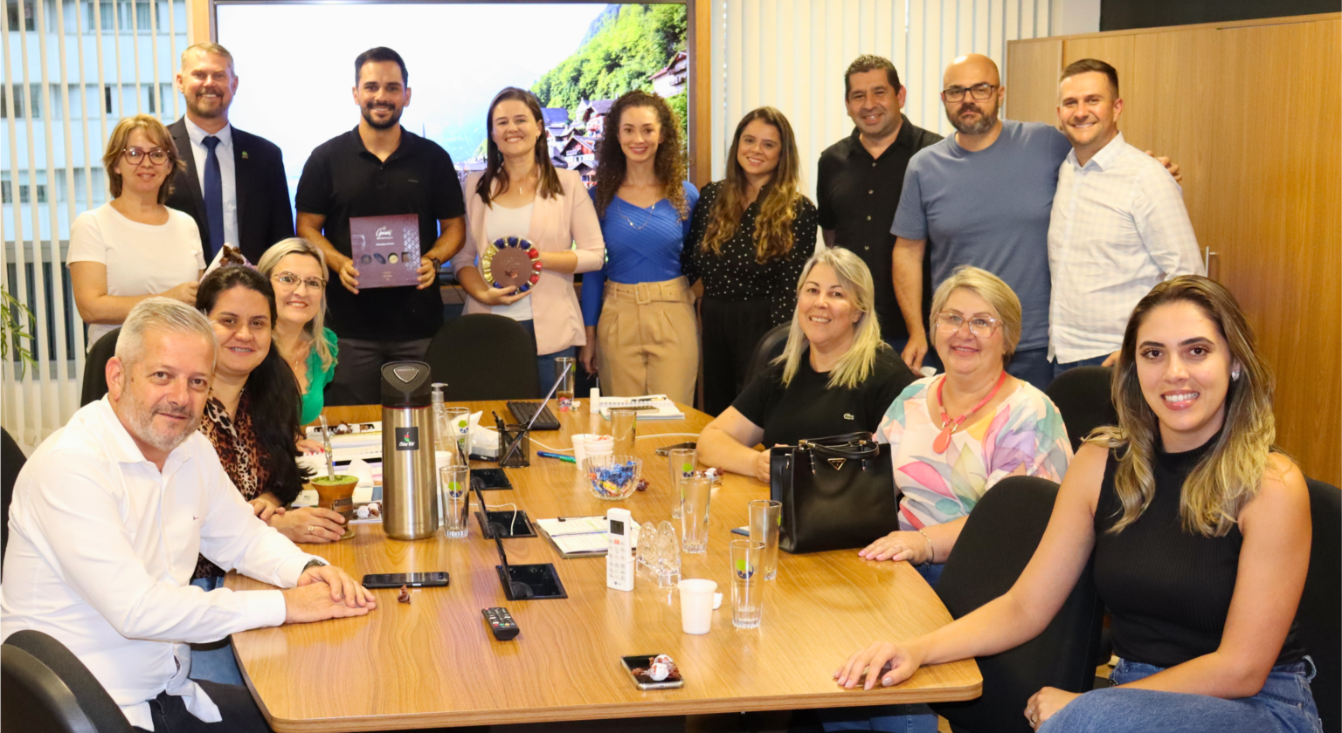
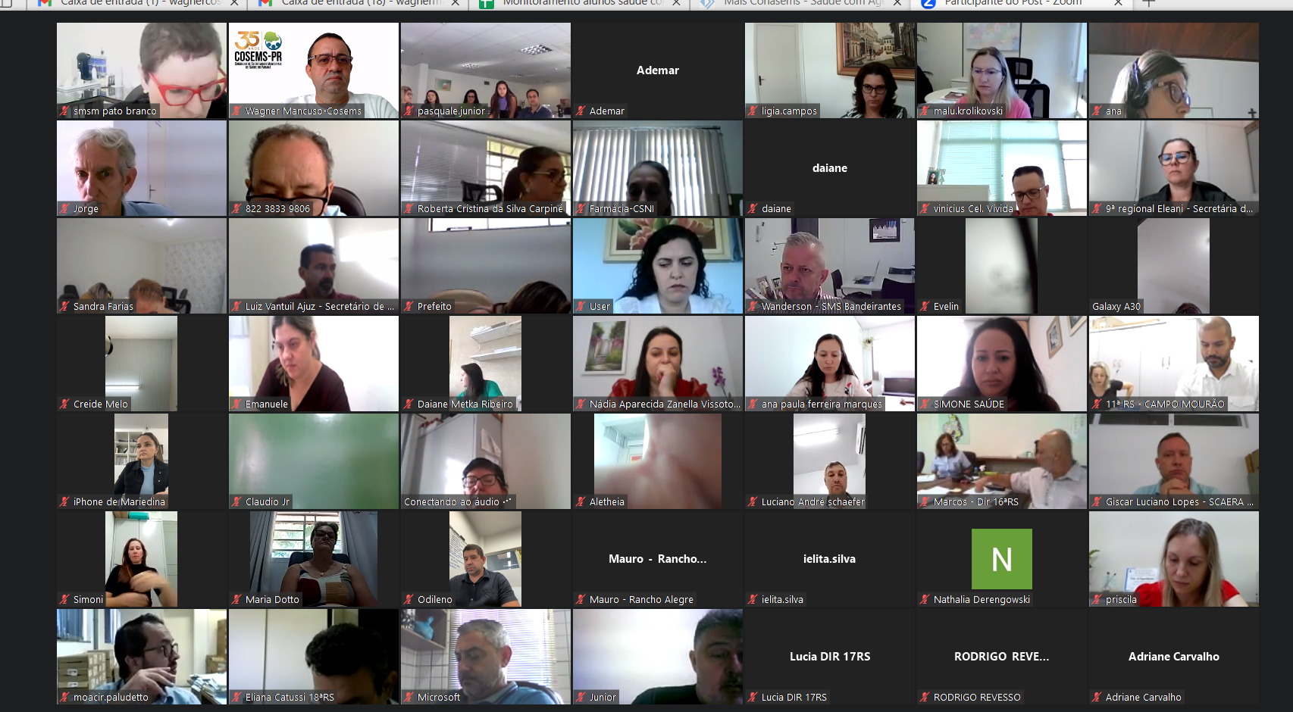
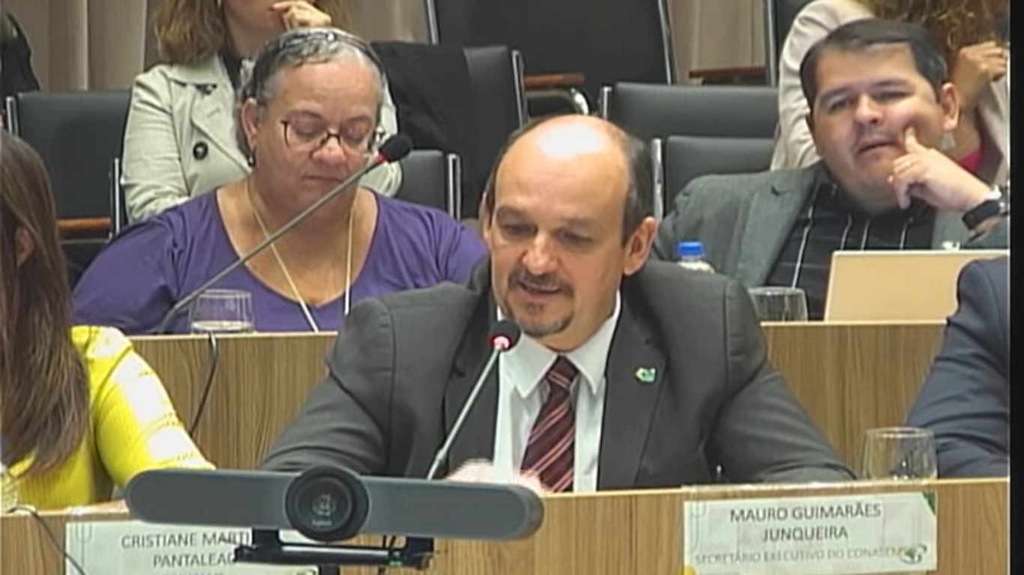
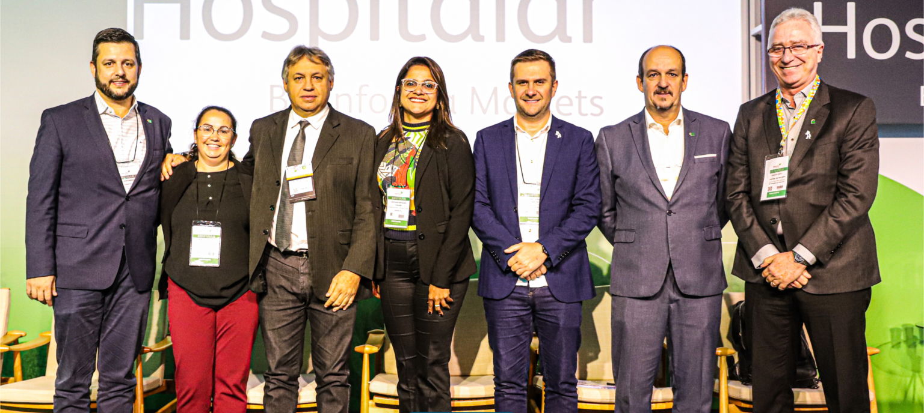
Diretrizes Relatório de Atividades 1º Quadrimestre 2023
Reuniões de GTs estaduais e nacionais, Cosems, CIB, CIT, CONARES e outros
Gestão Colegiada

Slide 23
Diretrizes Relatório de Atividades 1º Quadrimestre 2023
Gestão Organizacional
Os objetivos expressos por esta diretriz são:
Atender as finalidades previstas no estatuto do Cosems-PR, para o pleno funcionamento da entidade, como interlocutora e suporte na busca pelo fortalecimento e autonomia dos municípios.
Garantir a organização e transparência nas ações da instituição, bem como imprimir maior qualidade aos serviços prestados.
As ações previstas visam a garantia da manutenção do funcionamento do Cosems para o apoio institucional; organização do processo de trabalho; gestão das normas e rotinas da instituição; gestão logística para as atividades previstas nas demais diretrizes, entre outras.

Slide 24
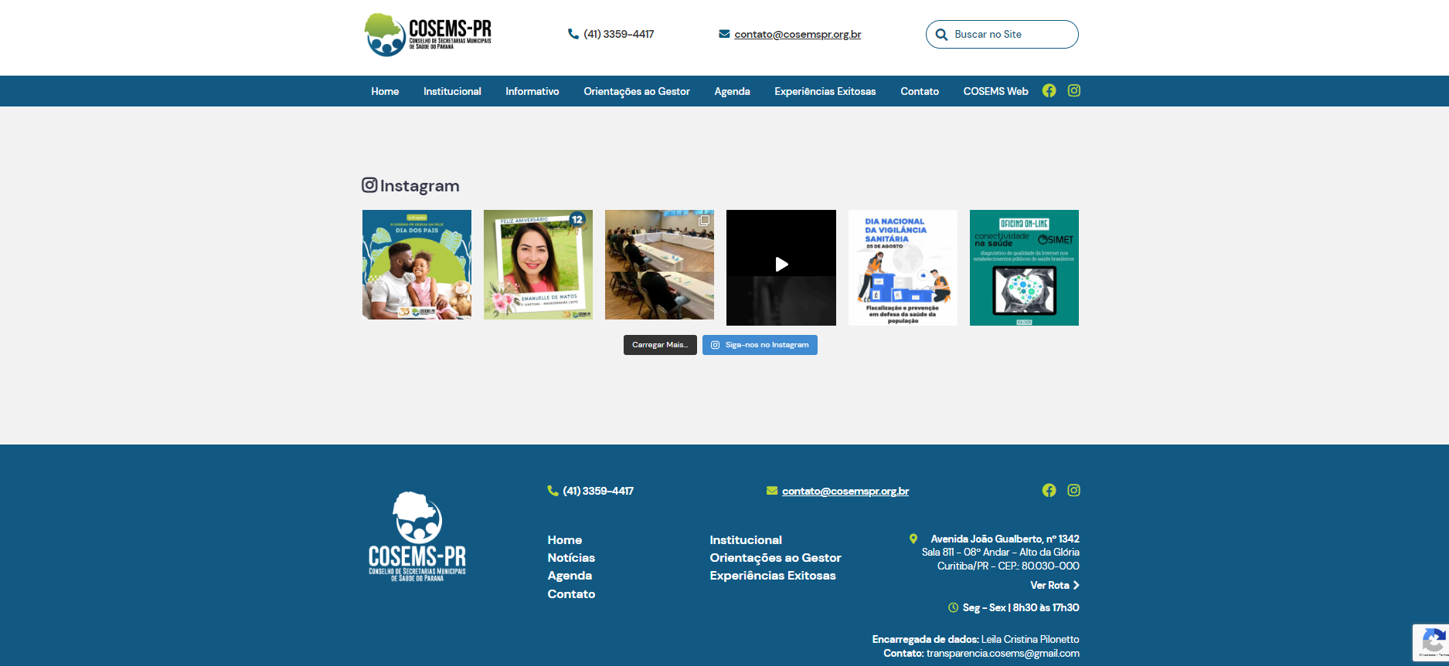
Diretrizes Relatório de Atividades 1º Quadrimestre 2023
Gestão Organizacional
Garantia da manutenção da instituição

Slide 25
Relatório de atividades 1º Quadrimestre - 2023
Diretriz 1 Educação na Saúde | Diretriz 2 Apoio Institucional | Diretriz 3 Gestão Colegiada | Diretriz 4 Gestão Organizacional | Total de atividades relacionadas às Diretrizes
618 participações* Contabilização de cada um dos membros da equipe técnica em cada atividade desenvolvida relacionada a esta diretriz. | 621 participações/ atividades registradas -------------------- 86 reuniões de CRESEMS -------------------- 37 reuniões de CIR | 67 Participações -------------------- 2 reuniões de COSEMS -------------------- 2 reuniões de CIR | Organização dos encontros e reuniões presenciais e on line; Atualização de contratos de prestação de serviços; Outras atividades para manutenção e funcionamento técnico e administrativo do COSEMS. | 1306* ----------------- * Atividades que envolveram a participação presencial ou remota de membros da equipe técnica do Cosems (apoiadores, coordenação e assessoria técnica).

Slide 26
Considerações sobre a atuação do COSEMS-PR no período
Os meses de janeiro a abril de 2023 foram de intenso trabalho tanto para as equipes técnica e administrativa, quanto para a diretoria e todos os gestores do Paraná. Marcados pelas Conferências Municipais e início de novos mandatos nos governos federal e estadual, tanto a equipe técnica do Cosems precisou atentar-se para acompanhar e se apropriar das informações para o adequado apoio aos gestores e suas equipes, quanto estes precisaram incluir em suas rotinas as demandas decorrentes destas agendas.
Avançamos nas ações de Educação na Saúde e preparamos o curso “Bem vindo Gestor” voltado a novos gestores de saúde. Nesta mesma linha, estabelecemos parceria com a Universidade Estadual de Londrina para levar formação voltada a gestão de saúde para todas as regiões do estado. Assim, seguimos no cumprimento da missão institucional de fortalecimento da gestão municipal da saúde.
Novos apoiadores passaram a integrar a equipe e foram recebidos com uma programação introdutória para iniciarem seu trabalho nas regiões e, ainda na linha da Educação Permanente em Saúde, os encontros técnicos tem acontecido periodicamente no intuito de qualificar a atuação dos apoiadores nos territórios.

Slide 27
Considerações sobre a atuação do COSEMS-PR no período
A atuação responsável da equipe administrativa, orientada pela diretoria, tem garantido a participação da equipe nos diversos espaços de diálogo e formação, bem como dos gestores nas instancias colegiadas.
A construção da nova sede do Cosems tem avançado, passando para a fase do projeto e seguindo para a contratação da construção, o que, juntamente com a atuação da diretoria nos espaços de discussão com o estado e com as instituições de nível nacional, tende a fortalecer e rememorar o compromisso do Cosems com a gestão da saúde.
A leitura dos relatórios de atividades mensais dos apoiadores, bem como do seu relatório quadrimestral individual, instituído pelo Projeto rede Colaborativa, nos aponta para a intensidade das ações regionais e também para alguns desafios. Dentre eles estão: a continuidade e melhoria da participação efetiva dos gestores nos fóruns de discussão; instituição de processos de EPS com foco em assuntos que auxiliem na organização da Rede de Atenção à Saúde; e a qualificação das ações pelo planejamento e organização local. Mostram ainda que a atuação da diretoria, especialmente na escuta das regiões, tem gerado confiabilidade por parte dos demais gestores.

Slide 28
Considerações sobre a atuação do COSEMS-PR no período
Para o próximo quadrimestre observa-se a necessidade de continuar firme nas ações planejados do Cosems e buscar melhorar ainda mais a relação com o estado para a discussão em relação a Política de Saúde. Entende-se que somente unindo os aspectos técnicos com os políticos será possível avançar no diálogo (que é permanente) em relação a RAS e suprimento das necessidades dos municípios para a adequada assistência à população.
Curitiba, 20 de junho de 2023

